Slide 1

第5章
特殊关系
《离散数学》
王庆先 顾小丰 王丽杰 编著
Discrete Mathematics
人民邮电出版社

Slide 2
本章导读及学习要求
历史人物
内容导航
5.1
相容关系
5.2
等价关系
CONTENTS
5.3
次序关系
5.4
函数
5.5
特殊关系的应用
5.6
作业

Slide 3
本章导读
判定下列关系具有哪些性质？
生活中的朋友关系、同学关系。
全体中国人集合上的同姓关系。
设集合A={1, 2, 3}，R={<1,3><3,2>,<1,2>}是A上的关系。
设集合A={1, 2}，R={<1,1><2,2>,<1,2>}是A上的关系。
相容关系
自反性，对称性
自反性，对称性和传递性
等价关系
拟序关系
反自反性，反对称性和传递性
偏序关系
自反性，反对称性和传递性

Slide 4
学习要求
1 特殊关系的判定与证明
2 等价类和商集的计算
3 8个特殊元的判定
4 复合函数的计算
重点
1 相容关系与覆盖的联系
等价关系与集合划分的联系
特殊关系的判定与证明
4 8个特殊元的判定
5 函数类型的证明
难点

Slide 5
本章导读及学习要求
历史人物
内容导航
5.1
相容关系
5.2
等价关系
CONTENTS
5.3
次序关系
5.4
函数
5.5
特殊关系的应用
5.6
作业

Slide 6
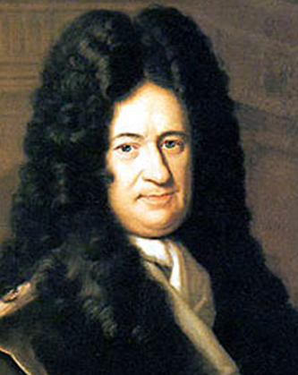
历史人物-莱布尼茨
1660年，进入莱比锡大学，专攻法律和一般大学课程
1666年，以博士论文《论身份》获得阿尔特多夫大学的法学博士学位，但拒绝了法学教授的聘任
1672年，被派至巴黎参与一项政治计划，结识数学家惠更斯等，发明了微积分
1679年，莱布尼茨发明了二进制，并对其系统性深入研究，完善了二进制
德国哲学家 数学家

Slide 7
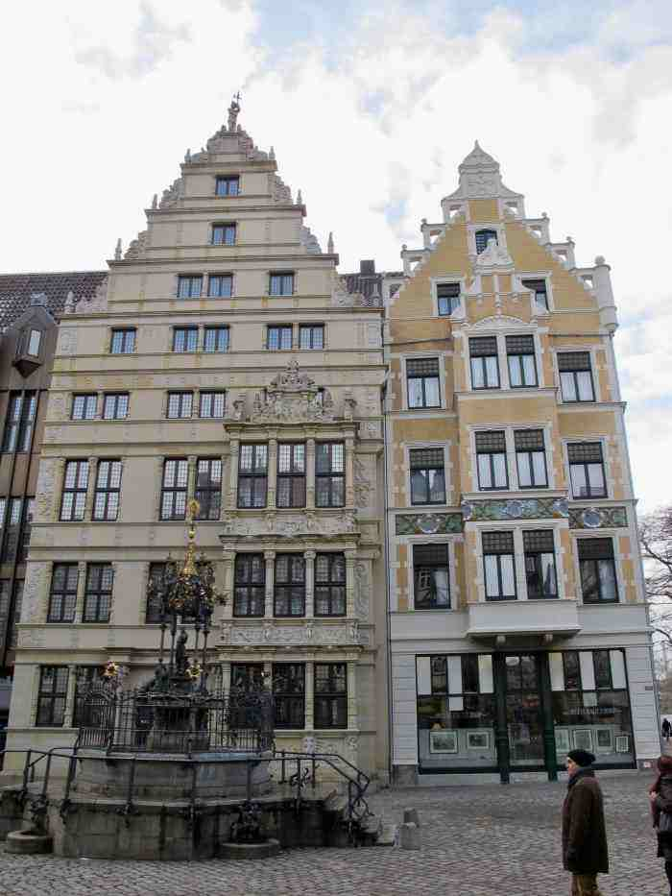
历史人物-莱布尼茨
莱布尼兹是英国皇家学会、 法国科学院、 罗马科学
与数学科学院、 柏林科学院的核心成员，被誉为17 世纪的亚里士多德。
主要成就
微积分
拓扑学
符号思维
单子论
莱布尼茨故居

Slide 8
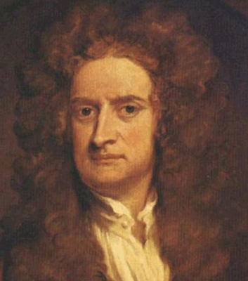
历史人物-牛顿
从12岁左右到17岁，牛顿都在金格斯皇家中学学习
牛顿19岁时进入剑桥大学，博学多才的巴罗教授倾其所授，把牛顿引向了近代自然科学的研究领域
牛顿自学了《几何原本》、《几何学》、《无穷算术》、《数学讲义》等，它们将牛顿迅速引导到当时数学的最前沿——解析几何与微积分
1665年，为了预防伦敦大瘟疫，大学关闭了。在此后两年里，牛顿在家中继续研究微积分学、光学和万有引力定律
英国数学家 科学家哲学家 经典力学理论开创者

Slide 9
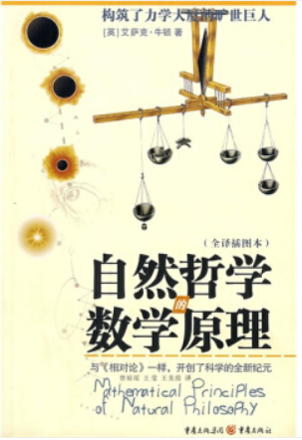
历史人物-牛顿
牛顿是经典力学理论理所当然的开创者
著名的万有引力定律
牛顿运动三定律
代表作为《自然哲学的数学原理》
牛顿在光学方面也取得了巨大成果
最早发现了白光的组成
揭示了色散现象的本质
牛顿在数学领域的创造性成果
发现了二项式定理
创立了微积分
牛顿被誉为人类历史上最伟大的科学家之一
莱布尼茨故居

Slide 10
本章导读及学习要求
历史人物
内容导航
5.1
相容关系
5.2
等价关系
CONTENTS
5.3
次序关系
5.4
函数
5.5
特殊关系的应用
5.6
作业

Slide 11
5.1.1 相容关系的定义
王庆先
qxwang@uestc.edu.cn
电子科技大学

Slide 12
相容关系的定义
定义5.1 设R是定义在非空集合A上的关系，如果R是自反的、对称的，则称R是A上的相容关系。
解题小贴士—相容关系的判断方法
R是相容关系⇔ R同时具有自反性和对称性。
例5.1 设A是所有中国人组成的集合，试判断下列关系是否为相容关系。
(1) A上的“同性”关系。
(2) A上的“朋友”关系。
(3) A上的“父子”关系。
是
是
否
不具有对称性，自反性

Slide 13
例5.2
例5.2 假设A是由下列英文单词组成的集合。A＝{student, boy, work, table, to, girl}，A上的关系R＝{<x,y>|x，y∈A且x和y有相同字母}。
（1）写出关系R中的所有元素。
（2）写出R的关系矩阵。
（3）画出R的关系图。
（4）试说明R是相容关系。

Slide 14
例5.2 （续）
解 (1) 令1=student, 2=boy, 3=work, 4=table, 5=to，6=girl，
由R的定义可得
R＝{<1,1>,<1,4>,<1,5>,<2,2>,<2,3>,<2,4>,<2,5>,<3,2>,
<3,3>,<3,5>,<3,6><4,1>,<4,2>,<4,4>,<4,5>, <4,6>,
<5,1>,<5,2>,<5,3>,<5,4>,<5,5>,<6,3>,<6,4>,<6,6>}

Slide 15
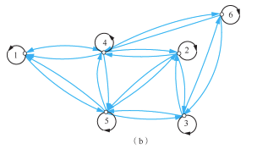
例5.2 （续）
（2）R的关系矩阵下图（a）所示。
（3）R的关系图下图（b）所示。
（4）由R的关系图或者关系矩阵可看出，R具有自反性和对称性，即R是相容关系。

Slide 16
集合的覆盖的定义
定义5.2 给定非空集合A，设有集合S＝{A₁,A₂,…,A_{m}}。如果
(1) A_{i} ⊆A且A_{i}≠ Ø， i=1，2，…，m ；
(2) 。
则S被称作集合A的一个覆盖。
例如：设A={1,2,3,4,5,6}，则
{{1,2,4,5}，{2,3,5}，{6}}和{{1,2,4,5}，{3,5,6}}都是A的一个覆盖。
注意： 一个集合的覆盖是不惟一的。

Slide 17
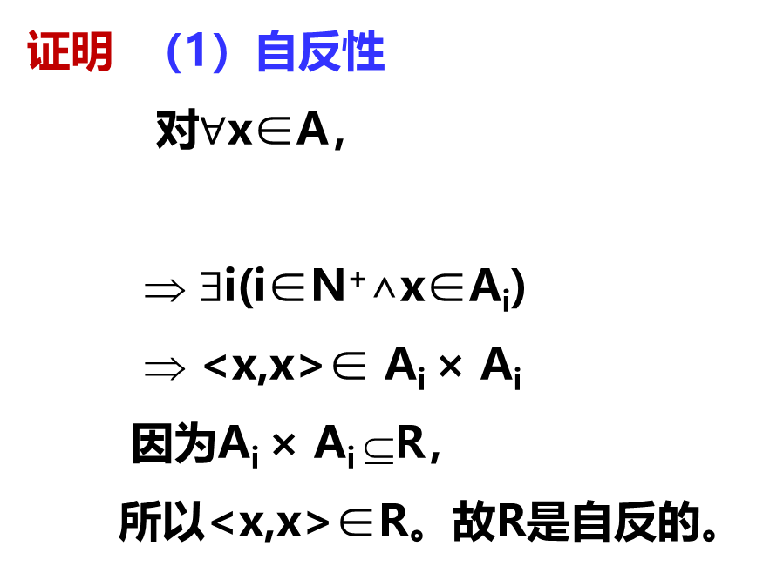
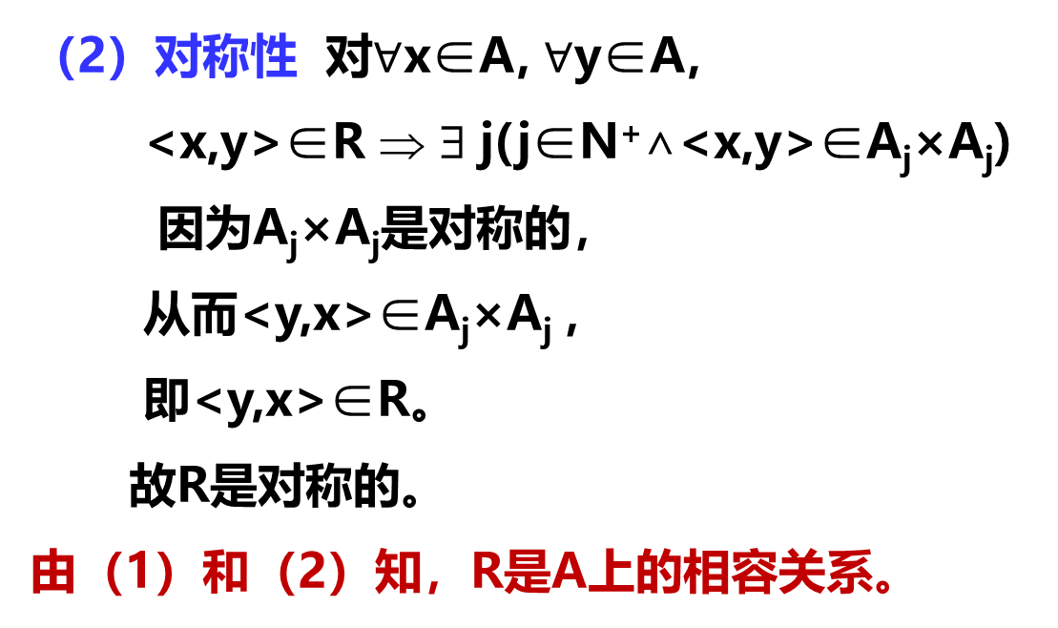
定理5.1
定理5.1 给定集合A的一个覆盖S＝{A₁,A₂,…,A_{n}} ，设：
R＝A₁×A₁∪A₂×A₂∪…∪A_{n}×A_{n} （5-1）
则R是A上的相容关系。
证明 （1）自反性
对$∀$x∈A，
⇒ ∃i(i∈N⁺∧x∈A_{i})
⇒ <x,x>∈ A_{i} × A_{i}
因为A_{i} × A_{i} ⊆R，
所以<x,x>∈R。故R是自反的。
（2）对称性 对$∀$x∈A, $∀$y∈A,
<x,y>∈R ⇒ ∃ j(j∈N⁺∧<x,y>∈A_{j}×A_{j})
因为A_{j}×A_{j}是对称的，
从而<y,x>∈A_{j}×A_{j} ，
即<y,x>∈R。
故R是对称的。
由（1）和（2）知，R是A上的相容关系。

Slide 18
例5.3
例5.3 给定非空集合A={a,b,c}和A上的两个不同覆盖S₁＝{{a,b,c}}和S₂={{a,b}，{b,c}，{a,c}}，试给出S₁和S₂确定的相容关系。
解 设覆盖S₁和S₂确定的相容关系分别为R₁和R₂，则
R₁＝{a,b,c}× {a,b,c}
＝{<a,a>,<b,b>,<c,c>,<a,b>,<b,a>,<c,a>, <a,c>,<b,c>,<c,b>}
R₂＝（{a,b}×{a,b}）∪（{b,c}×{b,c}）∪（{a,c}×{a,c}）
＝{<a,a>,<b,b>,<c,c>,<a,b>,<b,a>,<c,a>, <a,c>,<b,c>,<c,b>}
注意：不同的覆盖可以构造出相同的相容关系。

Slide 19
本章导读及学习要求
历史人物
内容导航
5.1
相容关系
5.2
等价关系
CONTENTS
5.3
次序关系
5.4
函数
5.5
特殊关系的应用
5.6
作业

Slide 20
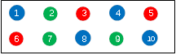
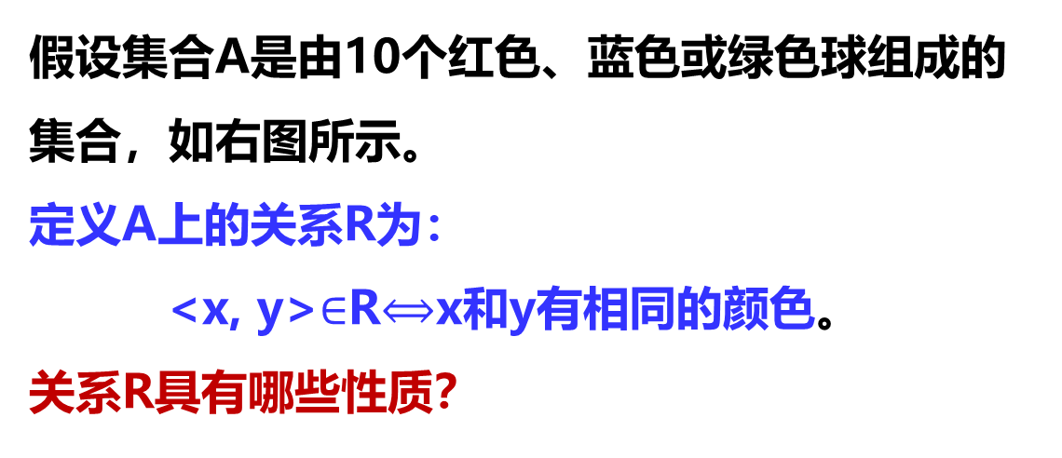
问题引入
假设集合A是由10个红色、蓝色或绿色球组成的集合，如右图所示。
定义A上的关系R为：
<x, y>$∈$R$⟺$x和y有相同的颜色。
关系R具有哪些性质？
等价关系
显然关系R具有自反性，对称性和传递性 。

Slide 21
等价关系的定义
定义5.3 设R是定义在非空集合A上的关系，如果R是自反的、对称的、传递的，则
称R为A上的等价关系。
注意：R是等价关系，则R一定是相容关系；反之不然。
解题小贴士—等价关系的判断方法
R是等价关系⇔ R同时具有自反性、对称性和传递性。

Slide 22
例5.4
例5.4 试判定例5.1中的关系是否为等价关系。
(1) A上的“同性”关系。
(2) A上的“朋友”关系。
(3) A上的“父子”关系。
不具有传递性
是
否
否
不具有对称性
不具有自反性

Slide 23
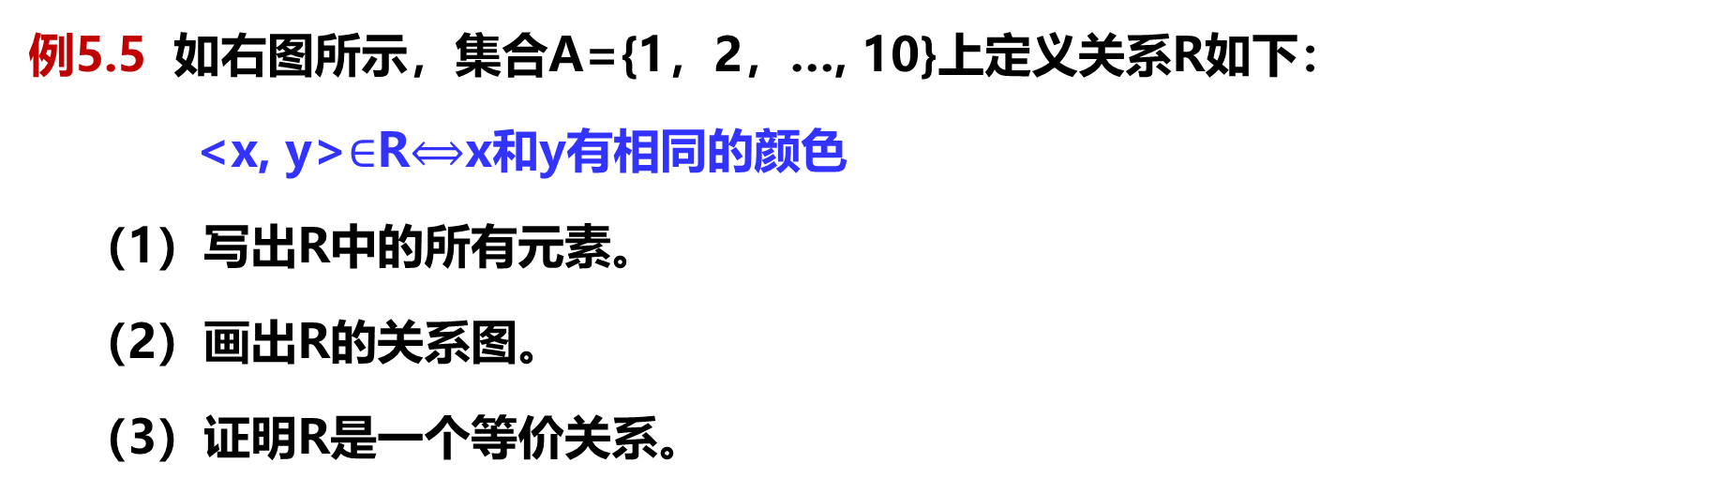
例5.5
例5.5 如右图所示，集合A={1，2，…, 10}上定义关系R如下：
<x, y>$∈$R$⟺$x和y有相同的颜色
（1）写出R中的所有元素。
（2）画出R的关系图。
（3）证明R是一个等价关系。
解 （1）根据R的定义得：
R＝{<1,1>,<2,2>,…,<10,10>,<1,4>,<4,1>,<1,8>,<8,1>,<1,10>，<10,1>，<4,8>，<8,4>，<4,10>，<10,4>,<10,8>，<8,10>，<2,7>，<7,2>,<2,9>，<9,2>,<9,7>，<7,9>,<3,5>，<5,3>,<3,6>,<6,3>，<5,6>,<6,5>}。

Slide 24
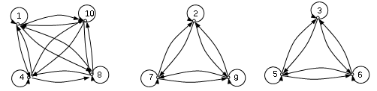
例5.5 解 （续）
（2）R的关系图如下图所示。
注意：关系R将集合A分成了三个互不相交的子集，且它们的并集为A。

Slide 25
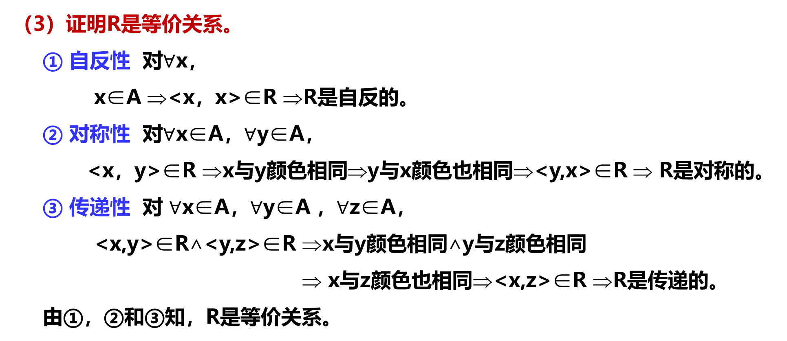
例5.5 解 (续)
（3）证明R是等价关系。
① 自反性 对$∀$x，
x∈A ⇒<x，x>∈R ⇒R是自反的。
② 对称性 对$∀$x∈A，$∀$y∈A，
<x，y>∈R ⇒x与y颜色相同⇒y与x颜色也相同⇒<y,x>∈R ⇒ R是对称的。
③ 传递性 对 $∀$x∈A，$∀$y∈A ，$∀$z∈A，
<x,y>∈R∧<y,z>∈R ⇒x与y颜色相同∧y与z颜色相同
⇒ x与z颜色也相同⇒<x,z>∈R ⇒R是传递的。
由①，②和③知，R是等价关系。

Slide 26
例5.6
例5.6 设n为正整数，考虑整数集合Z上的整除关系如下：
R={<x,y>|{x,y∈Z}∧(n|(x-y))}
证明 R是一个等价关系。
分析 根据“等价关系的判断方法”分别证明 Ｒ 具有自反性、 对称性和传递性即可。

Slide 27
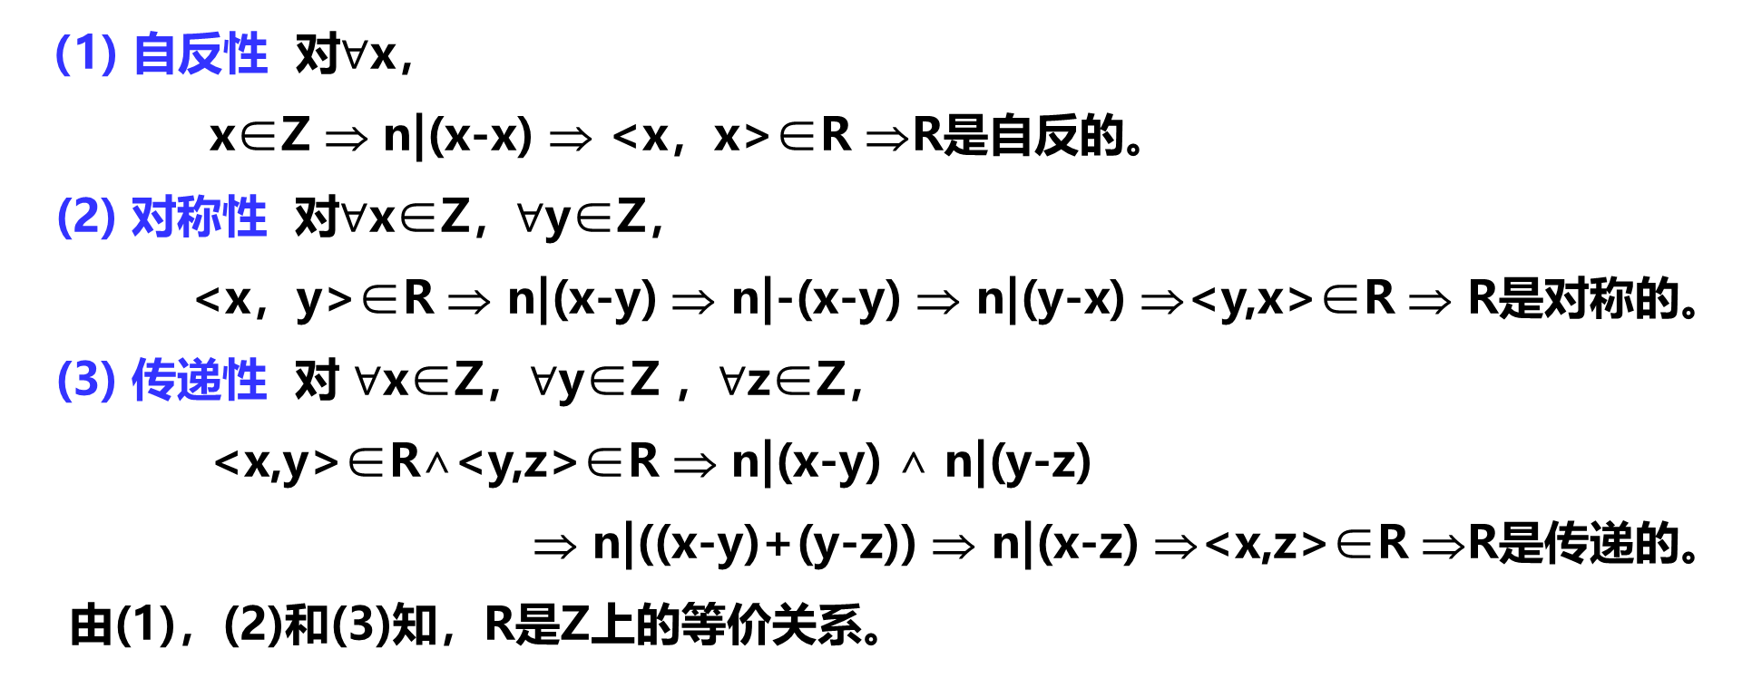
例5.6 （续）
（1) 自反性 对$∀$x，
x∈Z ⇒ n|(x-x) ⇒ <x，x>∈R ⇒R是自反的。
(2) 对称性 对$∀$x∈Z，$∀$y∈Z，
<x，y>∈R ⇒ n|(x-y) ⇒ n|-(x-y) ⇒ n|(y-x) ⇒<y,x>∈R ⇒ R是对称的。
(3) 传递性 对 $∀$x∈Z，$∀$y∈Z ，$∀$z∈Z，
<x,y>∈R∧<y,z>∈R ⇒ n|(x-y) ∧ n|(y-z)
⇒ n|((x-y)+(y-z)) ⇒ n|(x-z) ⇒<x,z>∈R ⇒R是传递的。
由(1)，(2)和(3)知，R是Z上的等价关系。

Slide 28
以n为模的同余关系
整数集Z上的整除关系R又被称为Z上以n为模的同余关系(Congruence Relation)，记xRy为
x ≡ y(mod n) (5-2)
通常称(5-2）为同余式（Congruence）。
如用res_{n}(x)表示x除以n的余数，则
x ≡ y(mod n) ⇔ res_{n}(x)＝res_{n}(y)。

Slide 29
以n为模的同余关系
Z上的整除关系R将Z分成了下面n个互不相交的子集，且这些子集的并集为Z。
S₀ ={…, −2n,−n,0,n,2n,…}；
S₁ ={…,−2n＋1,−n＋1,1,n＋1,2n＋1,…}；
……
S_{n-1} ={…,−2n−1,−n−1,−1,n−1,2n−1, …}。
称为集合Z的一个划分

Slide 30
集合的划分的定义
定义5.4 给定非空集合A，设有集合S={A₁,A₂,…,A_{m}}。如果满足
(1) A_{i}⊆A且A_{i}≠Φ，i＝1,2,…,m；
(2) A_{i}∩A_{j}＝Φ，i≠j，i,j＝1,2,…,m；
(3) 。
S₀ ={…, −2n,−n,0,n,2n,…}；
S₁ ={…,−2n＋1,−n＋1,1,n＋1,2n＋1,…}；
……
S_{n-1} ={…,−2n−1,−n−1,−1,n−1,2n−1, …}。
例5.5 中 {{1，4，8，10}，{2，7，9}，{3，5，6}}就是集合A={1，2，…，10}的一个划分
则称S为集合A的一个划分(Partition)，而A₁,A₂,…,A_{m}叫做这个划分的块(Block)或类(Class)。
注意：集合的一个划分一定是该集合的一个覆盖，反之不然。

Slide 31
例5.7
试给出非空集合A的2个不同划分
解（1）在A中设定一个非空真子集A₁，令A₂=A-A₁，则根据集合划分的定义，{A₁,A₂}就构成了集合A的一个划分，见图(a)；
（2）在A中设定两个不相交非空真子集A₁和A₂，令A₃=A-(A₁∪A₂)，则根据集合划分的定义，{A₁,A₂,A₃}就构成了集合A的一个划分，见图(b)。
A
A
A₁
A₁
A₂
(a)
(b)
注意：对同一个集合，划分的方法不同，得到的划分也不同。

Slide 32
问题引入
由等价关系产生的
{{1,4,8,10},{2,7,9},{3,5,6}}是集合A＝{1,2,…,10}的一个划分；
{ S₀,S₁ ,…,S_{n-1}}是整数集Z的一个划分。
像这种由等价关系产生的划分又被称为集合A上关于R的商集，划分中的每一块被称为等价类。

Slide 33
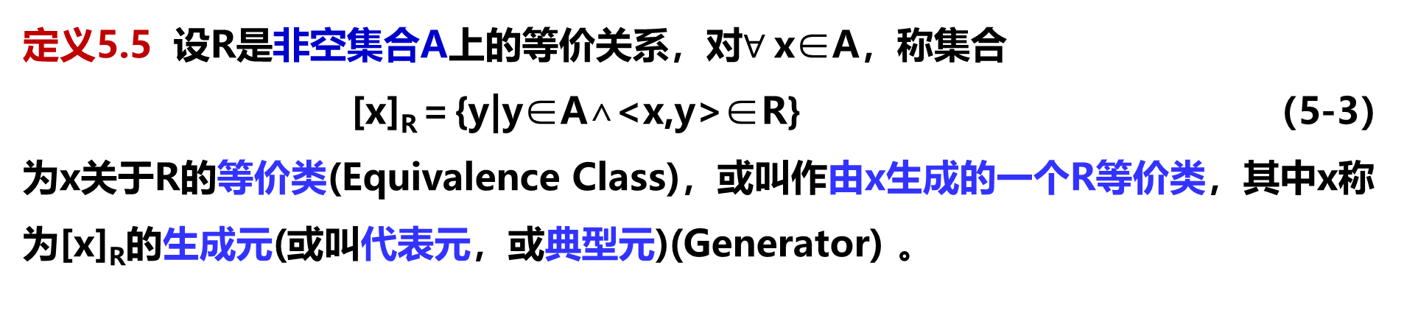
等价类的定义
定义5.5 设R是非空集合A上的等价关系，对$∀$x∈A，称集合
[x]_{R}＝{y|y∈A∧<x,y>∈R} （5-3）
为x关于R的等价类(Equivalence Class)，或叫作由x生成的一个R等价类，其中x称为[x]_{R}的生成元(或叫代表元，或典型元)(Generator) 。
解题小贴士—等价类[x]_{R}的计算方法
对A中的任意x，找出以x为第一元素的所有序偶，将其第二元素构成集合，这个集合就是[x]_{R}。

Slide 34
例5.8
例5.8 设A＝{1,2,3,4,5,6,7,8,9}，R是A上以4为模的同余关系。
（1）写出R中的所有元素。
（2）画出R的关系图。
（3）计算R的所有等价类。
解：（1）根据R的定义得：
R＝{<1,1>,<2,2>,…,<9,9>,<1,5>,<5,1>,<1,9>,<9,1>,<5,9>,<9,5>,
<2,6>,<6,2>,<3,7>,<7,3>,<4,8>,<8,4>}。

Slide 35
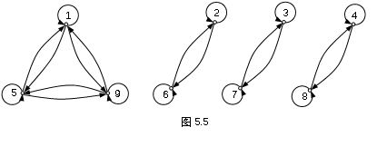

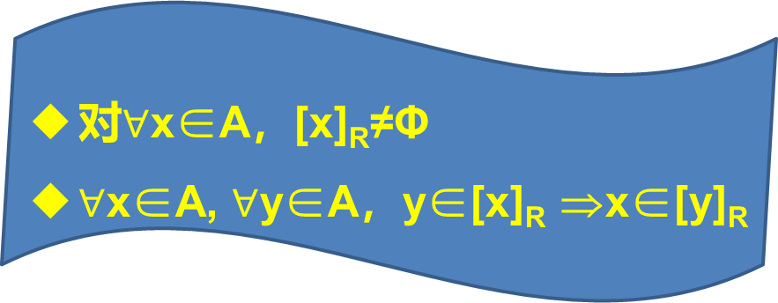
例5.8 （续）
解：（2）R对应的关系图如下图所示。
（3）由例5.6知，A上的关系R是一个等价关系。于是有
[1]_{R}＝[5]_{R}＝[9]_{R}＝{1,5,9} [2]_{R}＝[6]_{R}＝{2,6}
[3]_{R}＝[7]_{R}＝{3,7} [4]_{R}＝[8]_{R}＝{4,8}
对$∀$x∈A，[x]_{R}≠Φ
$∀$x∈A, $∀$y∈A，y∈[x]_{R} ⇒x∈[y]_{R}

Slide 36
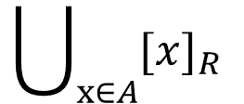
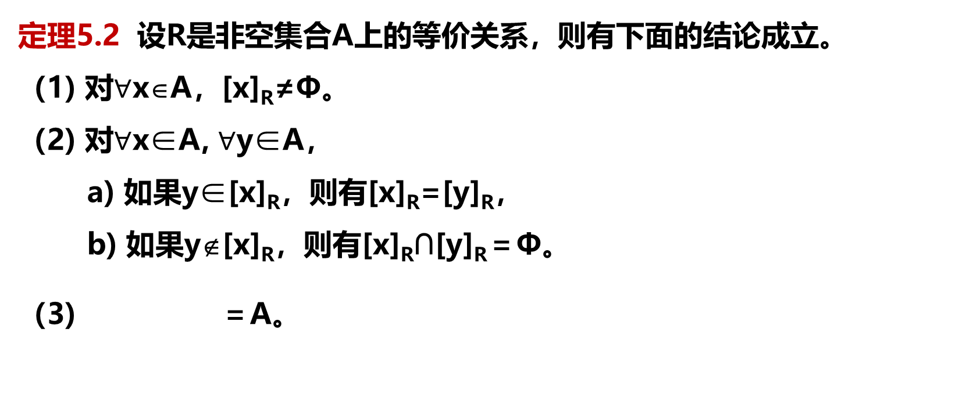
定理5.2
定理5.2 设R是非空集合A上的等价关系，则有下面的结论成立。
（1) 对$∀$x∈A，[x]_{R}≠Φ。
（2) 对$∀$x∈A, $∀$y∈A，
a) 如果y∈[x]_{R}，则有[x]_{R}=[y]_{R}，
b) 如果y$\text{}$[x]_{R}，则有[x]_{R}∩[y]_{R}＝Φ。
（3) ＝A。
$$\bigcup_{x∈A}{{[x]}_{R} }$$

Slide 37
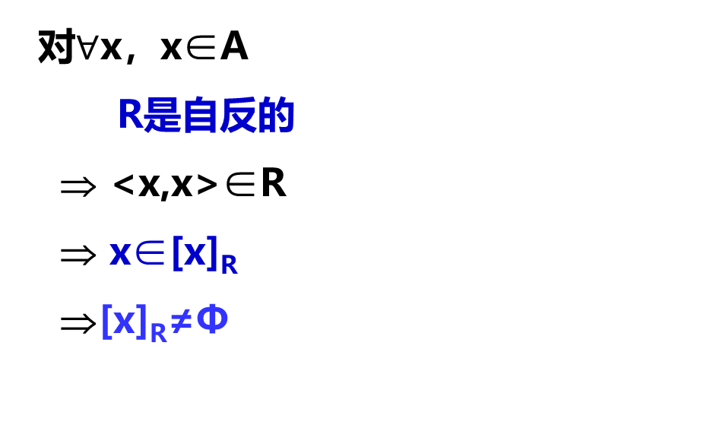

定理5.2 （续）
证明 因为R是非空集合A上的等价关系，所以R是自反的、对称的和传递的。
（1) 对$∀$x∈A，[x]_{R}≠Φ；
对$∀$x，x∈A
R是自反的
⇒ <x,x>∈R
⇒ x∈[x]_{R}
⇒[x]_{R}≠Φ

Slide 38
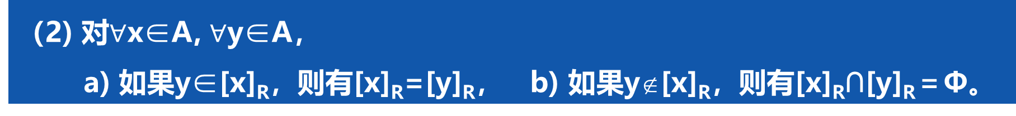
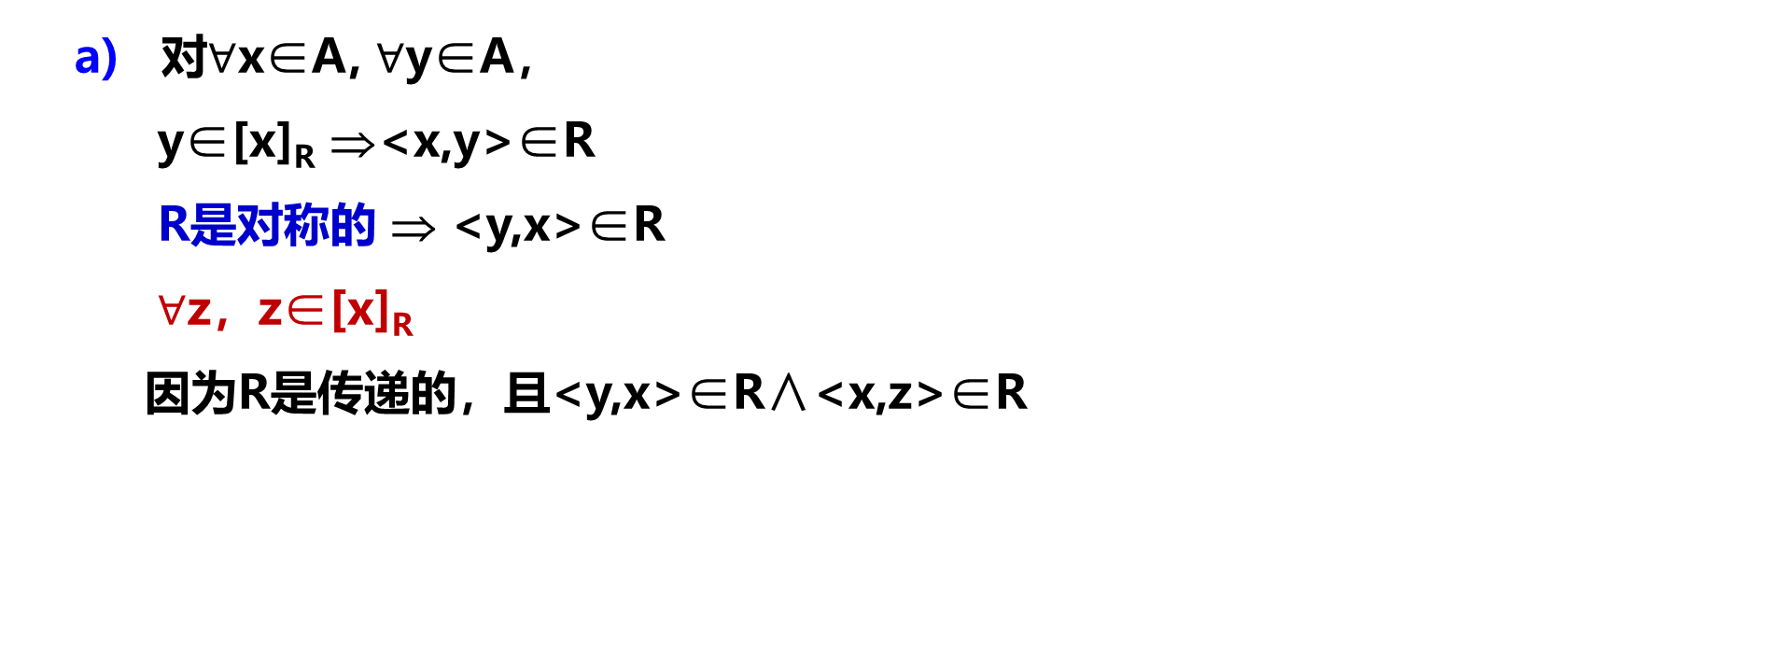
定理5.2 （续）
证明 因为R是非空集合A上的等价关系，所以R是自反的、对称的和传递的。
（2) 对$∀$x∈A, $∀$y∈A，
a) 如果y∈[x]_{R}，则有[x]_{R}=[y]_{R}， b) 如果y$\text{}$[x]_{R}，则有[x]_{R}∩[y]_{R}＝Φ。
a) 对$∀$x∈A, $∀$y∈A，
y∈[x]_{R} ⇒<x,y>∈R
R是对称的 ⇒ <y,x>∈R
$∀$z，z∈[x]_{R}
因为R是传递的，且<y,x>∈R∧<x,z>∈R
即[x]_{R}⊆[y]_{R}。
同理可证[y]_{R}⊆[x]_{R}
综上可得[x]_{R}＝[y]_{R}
⇒ <x,z>∈R
<y,z>∈ R ⇒
z∈[y]_{R}

Slide 39
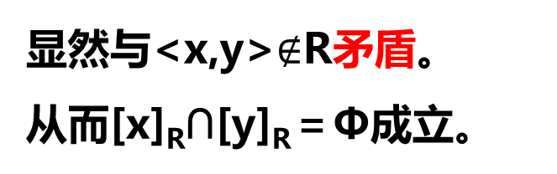
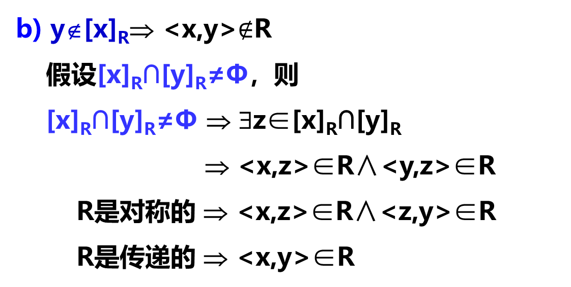
定理5.2 （续）
证明 因为R是非空集合A上的等价关系，所以R是自反的、对称的和传递的。
（2) 对$∀$x∈A, $∀$y∈A，
a) 如果y∈[x]_{R}，则有[x]_{R}=[y]_{R}， b) 如果y$\text{}$[x]_{R}，则有[x]_{R}∩[y]_{R}＝Φ。
b) y∉[x]_{R}⇒ <x,y>$∉$R
假设[x]_{R}∩[y]_{R}≠Φ，则
[x]_{R}∩[y]_{R}≠Φ ⇒ ∃z∈[x]_{R}∩[y]_{R}
⇒ <x,z>∈R∧<y,z>∈R
R是对称的 ⇒ <x,z>∈R∧<z,y>∈R
R是传递的 ⇒ <x,y>∈R
显然与<x,y>$∉$R矛盾。
从而[x]_{R}∩[y]_{R}＝Φ成立。

Slide 40
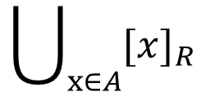
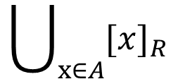

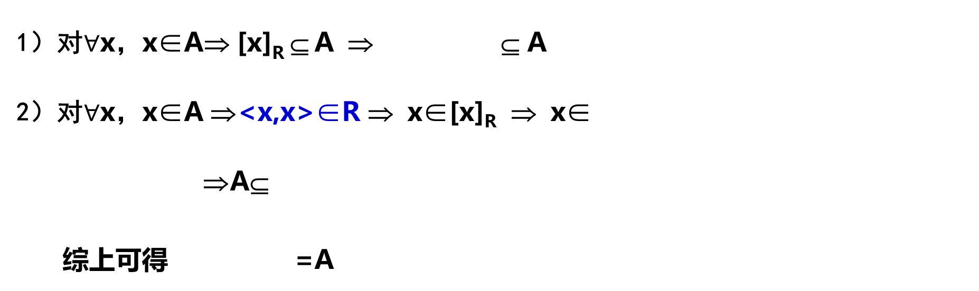
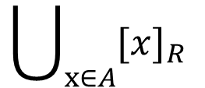
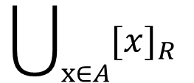
定理5.2 （续）
（3) ＝A。
$$\bigcup_{x∈A}{{[x]}_{R} }$$
1）$\text{对}∀$x，x∈A⇒ [x]_{R} ⊆ A ⇒ ⊆ A
2）$\text{对}∀$x，x∈A ⇒<x,x>∈R ⇒ x∈[x]_{R} ⇒ x∈
⇒A⊆
综上可得 =A
$$\bigcup_{x∈A}{{[x]}_{R} }$$
$$\bigcup_{x∈A}{{[x]}_{R} }$$
$$\bigcup_{x∈A}{{[x]}_{R} }$$
$$\bigcup_{x∈A}{{[x]}_{R} }$$

Slide 41
商 集
定义5.6 设R是非空集合A上的等价关系，由R确定的一切等价类构成的集合，称为集合A上关于R的商集(Quotient Set)，记为A/R，即
A/R＝{[x]_{R}|(x∈A)} （5-4）
例如，例5.8中A关于R的商集A/R={[1]_{R},[2]_{R},[3]_{R},[4]_{R}}＝{{1,5,9},{2,6},{3,7},{4,8}}。

Slide 42
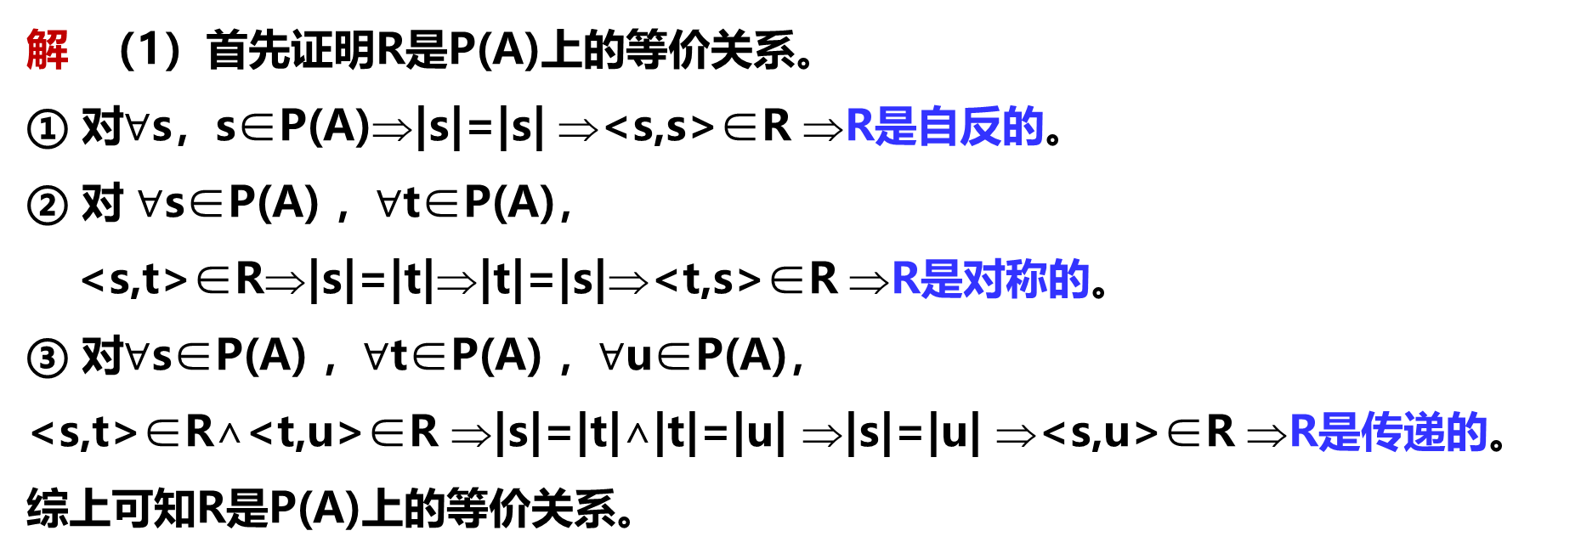
例5.9
例5.9 设A={1,2,3}，在P(A)上规定二元关系如下：
R={<s,t>|s,t∈P(A)∧|s|=|t|}
试证明R是A上的等价关系，并计算商集P(A)/R。
解 （1）首先证明R是P(A)上的等价关系。
① 对$∀$s，s∈P(A)⇒|s|=|s| ⇒<s,s>∈R ⇒R是自反的。
② 对 $∀$s∈P(A) ，$∀$t∈P(A)，
<s,t>∈R⇒|s|=|t|⇒|t|=|s|⇒<t,s>∈R ⇒R是对称的。
③ 对$∀$s∈P(A) ，$∀$t∈P(A) ，$∀$u∈P(A)，
<s,t>∈R∧<t,u>∈R ⇒|s|=|t|∧|t|=|u| ⇒|s|=|u| ⇒<s,u>∈R ⇒R是传递的。
综上可知R是P(A)上的等价关系。

Slide 43
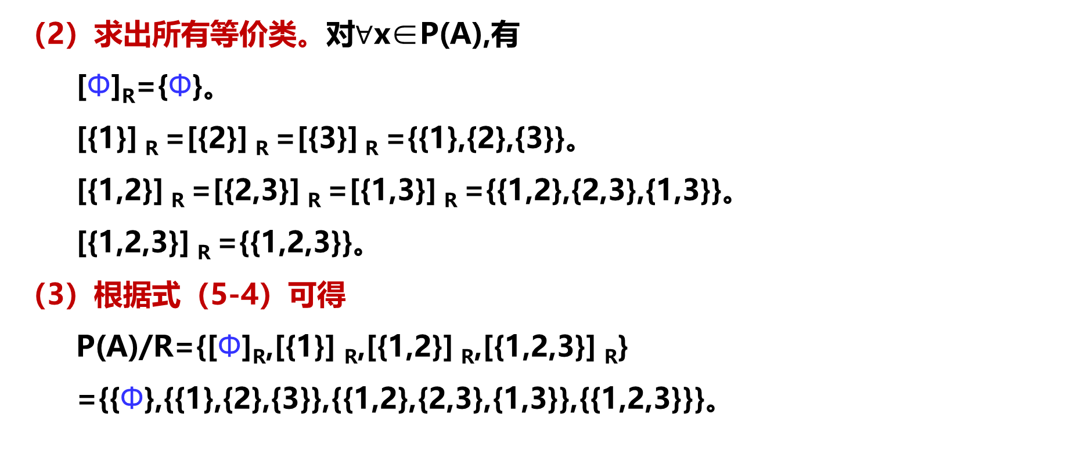
例5.9
（2）求出所有等价类。对$∀$x∈P(A),有
[Φ]_{R}={Φ}。
[{1}] _{R} =[{2}] _{R} =[{3}] _{R} ={{1},{2},{3}}。
[{1,2}] _{R} =[{2,3}] _{R} =[{1,3}] _{R} ={{1,2},{2,3},{1,3}}。
[{1,2,3}] _{R} ={{1,2,3}}。
（3）根据式（5-4）可得
P(A)/R={[Φ]_{R},[{1}] _{R},[{1,2}] _{R},[{1,2,3}] _{R}}
={{Φ},{{1},{2},{3}},{{1,2},{2,3},{1,3}},{{1,2,3}}}。

Slide 44
计算商集A/R的通用过程
解题小贴士—A是有限集或可数集，商集A/R的计算步骤如下：
（1）任选A中一个元素a，计算[a]_{R。}
（2）如果[a]_{R}≠A，任选一个元素b∈A−[a]_{R}，计算[b]_{R}。
（3）如果[a]_{R}∪[b]_{R}≠A，任选一个元素c∈A−[a]_{R}−[b]_{R}，计算[c]_{R}。
以此类推，直到A中所有元素都包含在计算出的等价类中。

Slide 45
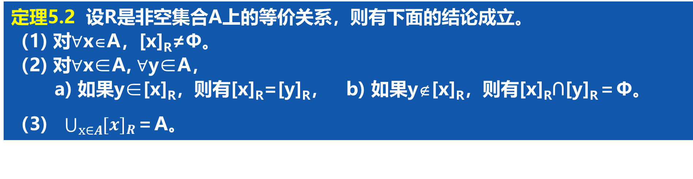
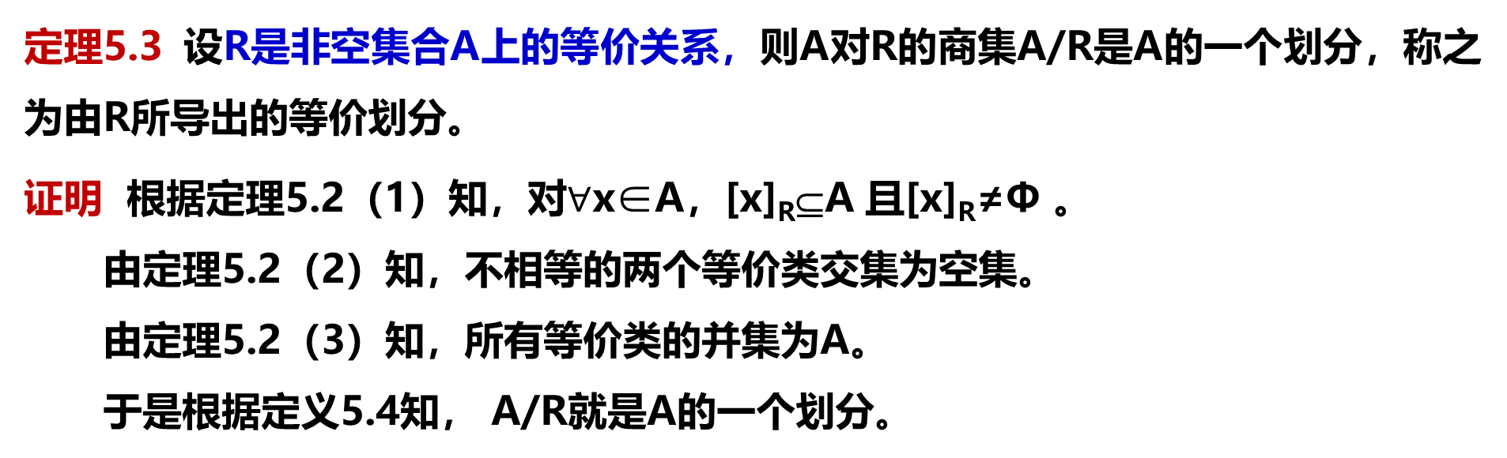
定理5.3
定理5.3 设R是非空集合A上的等价关系，则A对R的商集A/R是A的一个划分，称之为由R所导出的等价划分。
证明 根据定理5.2（1）知，对$∀$x∈A，[x]_{R}⊆A 且[x]_{R}≠Φ 。
由定理5.2（2）知，不相等的两个等价类交集为空集。
由定理5.2（3）知，所有等价类的并集为A。
于是根据定义5.4知， A/R就是A的一个划分。
定理5.2 设R是非空集合A上的等价关系，则有下面的结论成立。
（1) 对$∀$x∈A，[x]_{R}≠Φ。
（2) 对$∀$x∈A, $∀$y∈A，
a) 如果y∈[x]_{R}，则有[x]_{R}=[y]_{R}， b) 如果y$\text{}$[x]_{R}，则有[x]_{R}∩[y]_{R}＝Φ。
（3) $\bigcup_{x∈A}{{[x]}_{R}}$＝A。

Slide 46
定理5.4
定理5.4 给定集合A的一个划分П={A₁,A₂,…,A_{n}}， 则由该划分确定的关系
R=(A₁×A₁)∪(A₂×A₂)∪…∪(A_{n}×A_{n}) （5-5）
是A上的等价关系,称此关系R为由划分П所导出的等价关系。

Slide 47
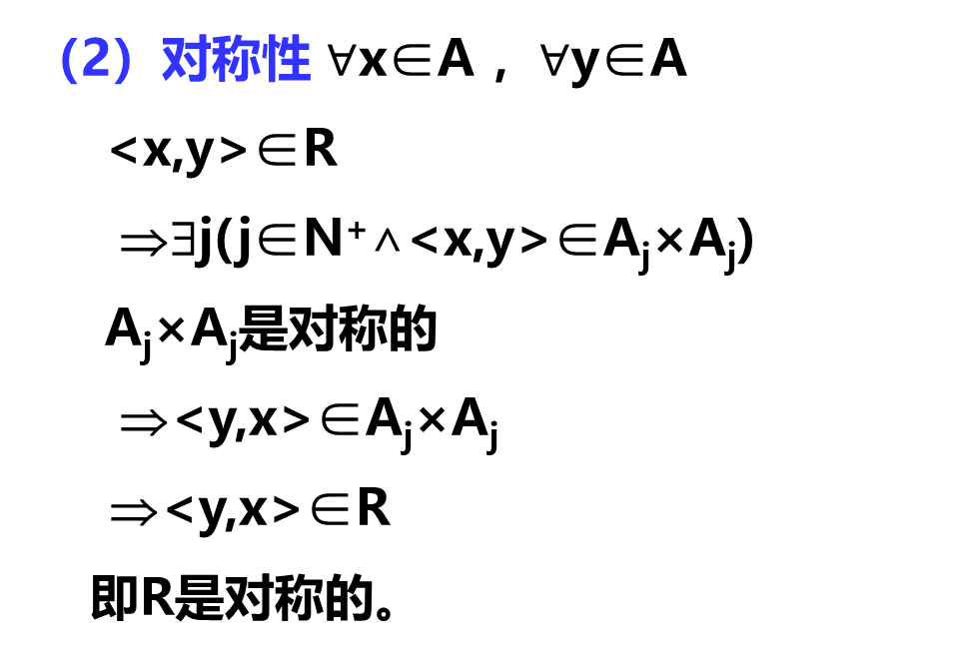
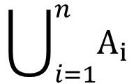
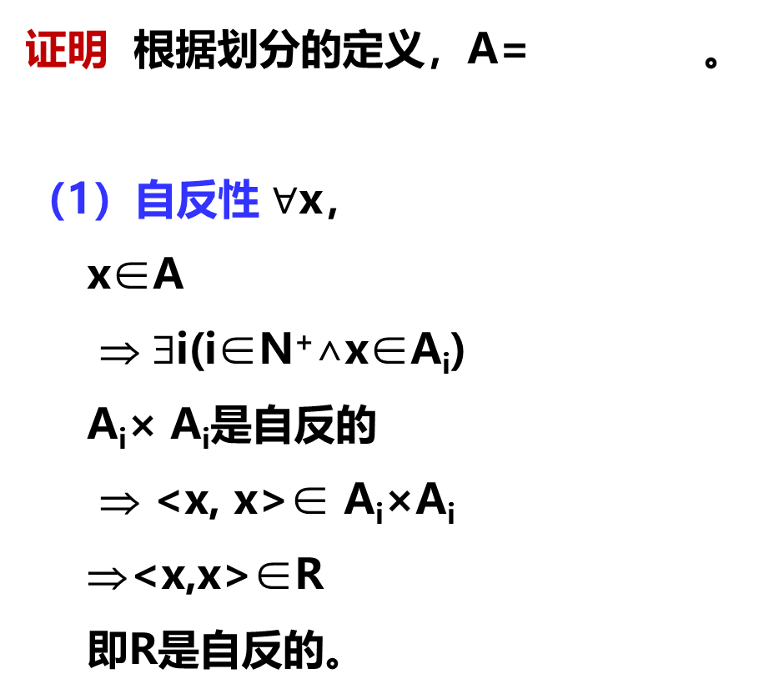
定理5.4（续）
证明 根据划分的定义，A= 。
（1）自反性 $∀$x，
x∈A
⇒ ∃i(i∈N⁺∧x∈A_{i})
A_{i}× A_{i}是自反的
⇒ <x, x>∈ A_{i}×A_{i}
⇒<x,x>∈R
即R是自反的。
$$\bigcup_{i=1}^{n}{A_{i}}$$
（2）对称性 $∀$x∈A ，$∀$y∈A
<x,y>∈R
⇒∃j(j∈N⁺∧<x,y>∈A_{j}×A_{j})
A_{j}×A_{j}是对称的
⇒<y,x>∈A_{j}×A_{j}
⇒<y,x>∈R
即R是对称的。

Slide 48
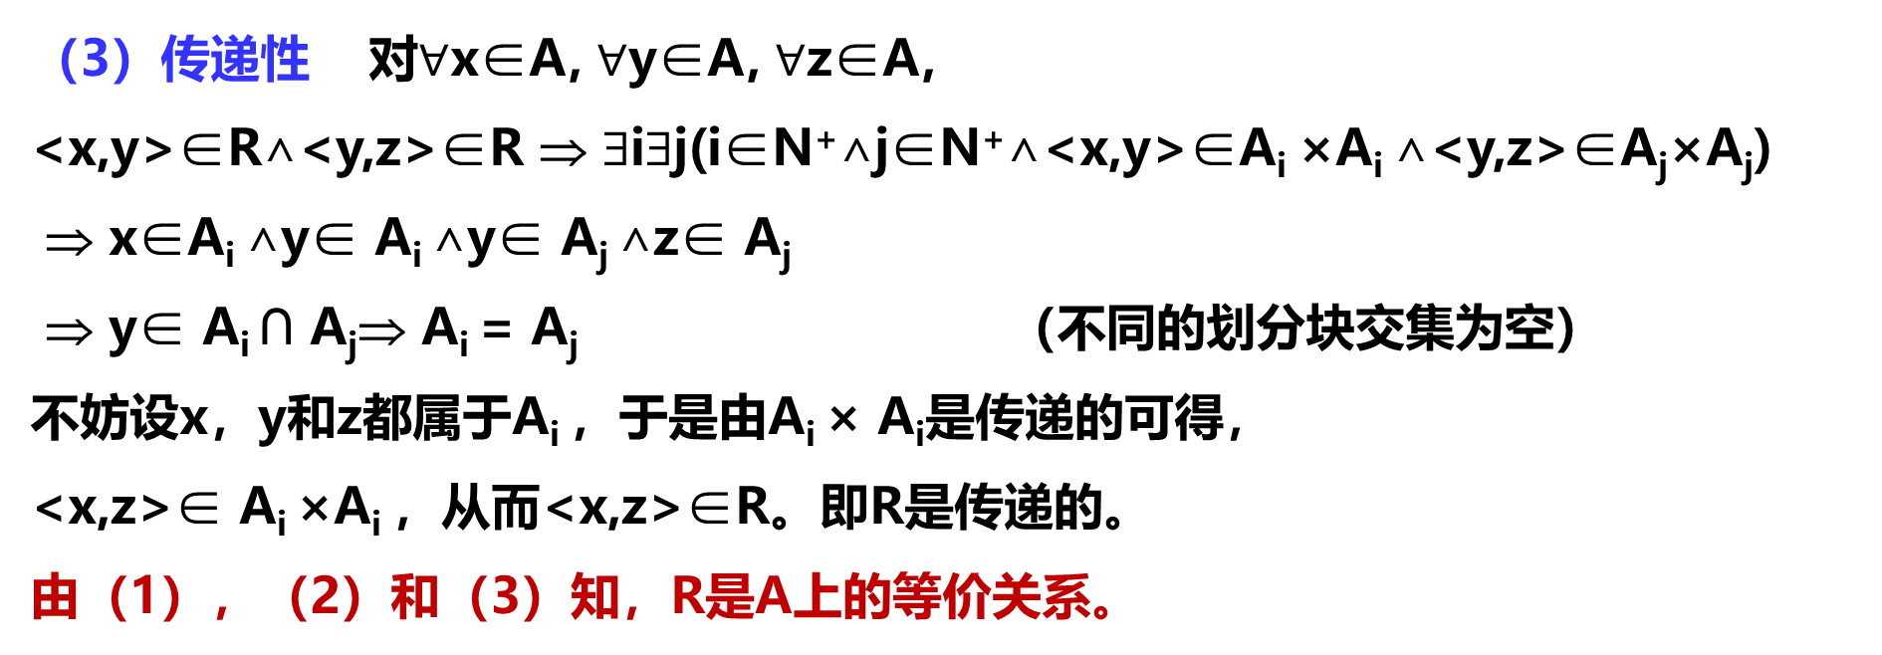
定理5.4（续）
（3）传递性 对$∀$x∈A, $∀$y∈A, $∀$z∈A,
<x,y>∈R∧<y,z>∈R ⇒ ∃i∃j(i∈N⁺∧j∈N⁺∧<x,y>∈A_{i} ×A_{i} ∧<y,z>∈A_{j}×A_{j})
⇒ x∈A_{i} ∧y∈ A_{i} ∧y∈ A_{j} ∧z∈ A_{j}
⇒ y∈ A_{i} ∩ A_{j}⇒ A_{i} = A_{j} （不同的划分块交集为空）
不妨设x，y和z都属于A_{i} ，于是由A_{i} × A_{i}是传递的可得，
<x,z>∈ A_{i} ×A_{i} ，从而<x,z>∈R。即R是传递的。
由（1），（2）和（3）知，R是A上的等价关系。
注意：集合A上的等价关系与集合A的划分是一一对应的。

Slide 49
例5.10
例5.10 设A＝{1,2,3,4,5,6}，求出与下列划分对应的等价关系。
（1）S₁＝{{1,2},{3,5},{4}}；
（2）S₂＝{{1,3},{2,4,5}}。
解 （1）设与划分S₁对应的等价关系为R₁ ，则
R₁＝({1,2}×{1,2})∪({3,5}×{3,5})∪({4}×{4})
＝{<1,1>,<1,2>,<2,1>,<2,2>}∪{<3,3>,<3,5>,<5,3>,<5,5>}∪{<4,4>}
＝{<1,1>,<2,2>,<3,3>,<4,4>,<5,5>,<1,2>,<2,1>,<3,5>,<5,3>}。

Slide 50
例5.10 (续)
（2）设与划分S₂对应的等价关系为R₂，则
R₂ ＝({1,3}×{1,3})∪({2,3,5}×{2,3,5})
＝{<1,1>,<1,3>,<3,1>,<3,3>}∪
{<2,2>,<3,3>,<5,5>,<2,3>,<3,2>,<2,5>,<5,2>,<5,3>,<3,5>}
＝{<1,1>,<2,2>,<3,3>,<4,4>,<5,5>,<1,3>,<3,1>,<2,3>,<3,2>,
<2,5>,<5,2>,<5,3>,<3,5>}。

Slide 51
例5.11
例5.11 设A={a,b,c}，求A上所有的等价关系及其对应的商集。
解 只有1个划分块的划分为S₁，见图(a)；具有2个划分块的划分为S₂、S₃和S₄，见图(b)、(c)和(d)，具有3个划分块的划分为S₅，见图(e)。
a
a
a
a
a
c
c
c
c
c
b
b
b
b
b
(a) (b) (c) (d) (e)

Slide 52
例5.11(续）
假设由S_{i}导出的对应等价关系为R_{i}，i=1,2,3,4,5，则有
R₁=S₁×S₁=A×A
A/R₁={{1,2,3}}
R₂={1,2}×{1,2}∪{3}×{3} ={<1,1>,<1,2>,<2,1>,<2,2>,<3,3>}
A/R₂={{1,2},{3}}
R₃={1,3}×{1,3}∪{2}×{2} ={<1,1>,<1,3>,<2,2>,<3,1>,<3,3>}
A/R₃={{1,3},{2}}

Slide 53
例5.11(续）
R₄={2,3}×{2,3}∪{1}×{1} ={<1,1>,<2,2>,<2,3>,<3,2>,<3,3>}
A/R₄={{1},{2,3}}
R₅={1}×{1}∪{2}×{2}∪{3}×{3} ={<1,1>,<2,2>,<3,3>}=I_{A}
A/R₅={{1},{2},{3}}

Slide 54
本章导读及学习要求
学习要求
内容导航
5.1
相容关系
5.2
等价关系
CONTENTS
5.3
次序关系
5.4
函数
5.5
特殊关系的应用
5.6
作业

Slide 55
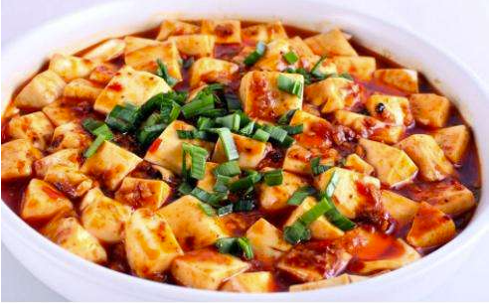
问题引入
制作一道四川名菜—四川麻婆豆腐，需执行下面的任务：
（1）把豆腐切块；
（2）牛肉剁成牛肉馅；
（3）把蒜苗切成段，蒜和姜切成小粒；
（4）锅里倒清水烧热，下豆腐块，加盐煮一下捞出；
（5）油温烧至7成热，下蒜、老姜、豆瓣酱翻炒，然后加
牛肉馅炒香；
（6）加豆腐块、辣椒粉、水煮开，加蒜苗炒香，装盘上桌。
次序关系

Slide 56
问题引入（续）
算术运算遵循“先乘除,后加减”
计算机的程序在单核计算机上执行也是按“串行”方式进行,即使是“并行”运算,也仍然存在着瞬间的先后问题
编写语言的字典就要使字典有次序,才便于编排或检索等
次序问题是一类非常重要的而且值得我们深入研究的问题
次序关系又被分为拟序关系和偏序关系

Slide 57
拟序关系的定义
定义5.7 设R是非空集合A上的关系，如果R是反自反、反对称和传递的，则称R是A上的拟序关系(Quasi-Order Relation)，简称拟序，记为“＜”，读作“小于”，并将“<a,b>∈＜”记为“a＜b”。
序偶<A,＜>称为拟序集(Quasi-Order Set)。
解题小贴士—拟序关系的判断方法
R是拟序关系⇔ R同时具有反自反性、反对称性和传递性。
注意：“＜”的逆关系“＜⁻¹”也是拟序，用“＞”表示，读作“大于”。

Slide 58
例5.12
例5.12 判断下列关系是否为拟序关系
（1）集合A的幂集P(A)上定义的包含关系“⊆”。
（2）实数集Z上定义的“大于”关系“＞”。
否
不具有反自反性
是

Slide 59
例5.13
例5.13 如果关系R在非空集合A上是反自反和传递的，那么R一定是反对称的吗？
解 R一定是反对称的。
用反证法。
假设R不是反对称的关系，则存在x₀, y₀∈A，且x₀≠y₀，满足
< x₀, y₀ >∈R并且< y₀, x₀ >∈R。
因为R具有传递性，从而有< x₀, x₀ >∈R。
这与R的反自反性矛盾，从而假设错误，即R一定是反对称的。
定义5.8 设R是非空集合A上的关系，如果R是反自反和传递的，则称R是A上的
拟序关系。

Slide 60
问题引入
假设集合A是制作四川麻婆豆腐的任务集，即A＝{1,2,3,4,5,6}，A上的关系R定义为：
<i,j>∈R ⇔ 如果i＝j或者任务i必须在任务j之前完成。
不具有反自反性
则关系R具有什么性质？是拟序关系吗？
否
具有自反性、反对称性和传递性的。
偏序关系

Slide 61
5.3.2 偏序关系
定义5.9 设R是非空集合A上的关系，如果R是自反的、反对称的和传递的，则称R是A上的偏序关系(Partial Order Relation)，简称偏序，记为“≤”，读作“小于等于”，并将“<a,b>∈≤”记为a≤b。
序偶<A,≤>称为偏序集(PartialOrder Set)。
解题小贴士—偏序关系的判断方法
R是偏序关系⇔ R同时具有自反性、反对称性和传递性。
注意：（1）“≤”的逆关系是“≥”，“<a,b>∈≥”记为“a≥b”，
读作“a大于等于b”。
（2）“≤”−“I_{A}”为A上的拟序关系，“<”∪“I_{A}”为A上的偏序关系。

Slide 62
例5.14
例5.14 试判断下列关系是否为偏序关系
（1）设A={1,2,3}，A上的关系R={<1,1>,<2,2>,<3,3>,<1,2>,<3,2>}。
（2）设A={1,2,3}，A上的关系S={ <1,2>,<3,2>}。
（3）整数集Z上的模m同余关系T。
是
不具有自反性
否
否
不具有反对称性

Slide 63
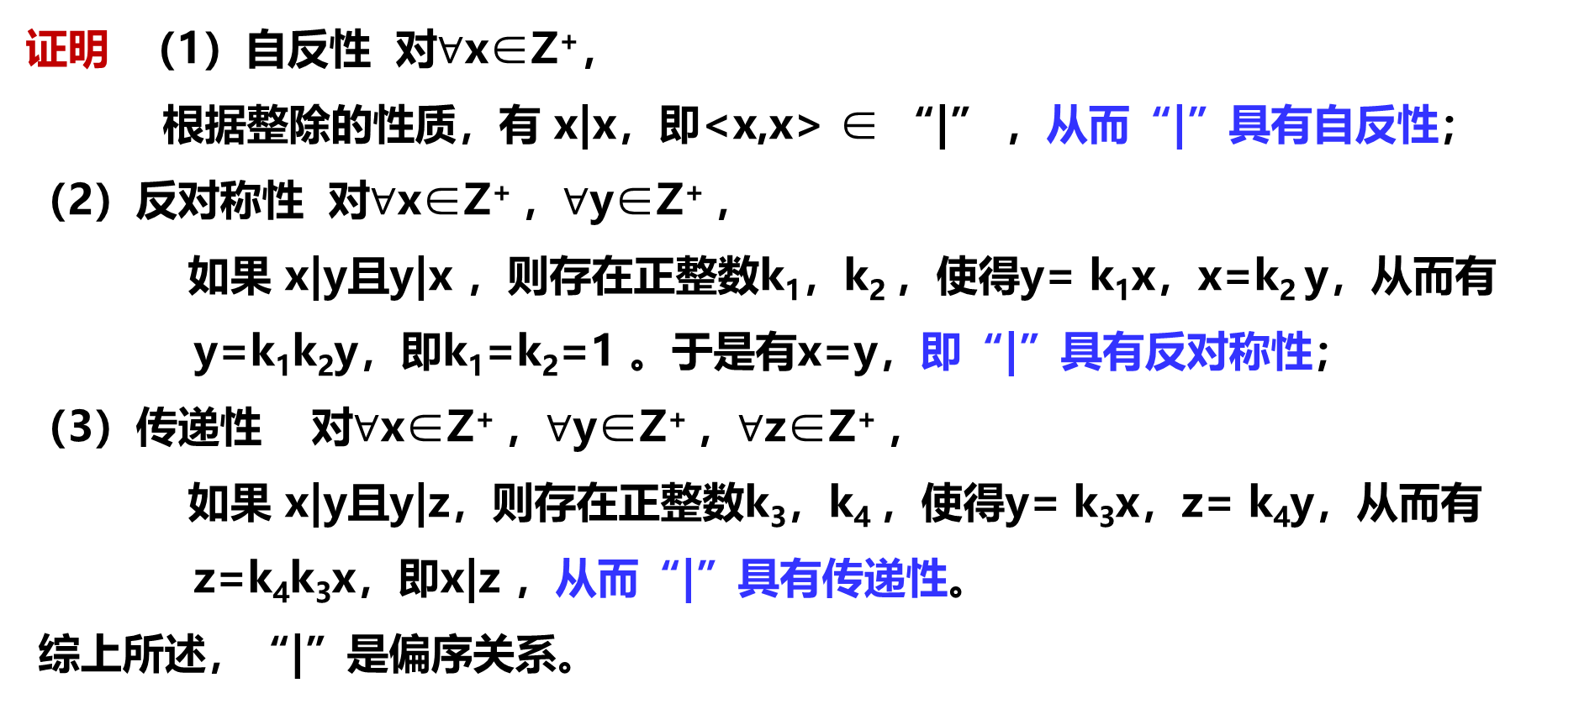
例5.15
例5.15 证明正整数集Z⁺上的整除关系“|”是偏序关系。
证明 （1）自反性 对$∀$x∈Z⁺，
根据整除的性质，有 x|x，即<x,x> ∈ “|” ，从而“|”具有自反性；
（2）反对称性 对$∀$x∈Z⁺ ，$∀$y∈Z⁺ ，
如果 x|y且y|x ，则存在正整数k₁，k₂ ，使得y= k₁x，x=k₂ y，从而有
y=k₁k₂y，即k₁=k₂=1 。于是有x=y，即“|”具有反对称性；
（3）传递性 对$∀$x∈Z⁺ ，$∀$y∈Z⁺ ，$∀$z∈Z⁺ ，
如果 x|y且y|z，则存在正整数k₃，k₄ ，使得y= k₃x，z= k₄y，从而有
z=k₄k₃x，即x|z ，从而“|”具有传递性。
综上所述，“|”是偏序关系。

Slide 64
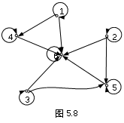
例5.16
例5.16 试写出制作四川麻婆豆腐的任务集A＝{1,2,3,4,5,6}上的关系R中的元素，并画出它的关系图。
解 根据R的定义，有
R＝{<1,1>,<2,2>,…,<6,6>,<1,4>,<1,6>,
<2,5>,<2,6>, <3,5>,<3,6>,<4,6>,<5,6>}
其关系图如右图所示。

Slide 65
哈斯图
R是偏序关系⇔ R同时具有自反性、反对称性和传递性。
如果已知R是偏序关系，那么它的关系图一定具有如下特点：
（1）每个结点都有自环（自反性）；
（2）任意两个结点要么有且仅有一条边相连，要么没有边相连（反对称性）；
（3）如果元素a到元素b有边相连，元素b到元素c有边相连，则元素a到元素c必然有边相连（传递性）。

Slide 66
哈斯图
如果A上的关系R是偏序关系，那么可以按照下面的方式简化它的关系图。
（1）用小圆圈或点表示A中的元素，省掉关系图中所有的环； （因自反性)
（2）对任意x,y∈A，若x＜y，则将x画在y的下方，可省掉关系图中所有边的箭头；
（因反对称性）
（3）对任意x,y∈A，若x＜y，且不存在z∈A，使得x＜z, z＜y，则x与y之间用一条线相连，否则无线相连。 （因传递性）
按照（1）,（2）和（3）作成的图被称为R的哈斯图（Hasse图）。

Slide 67
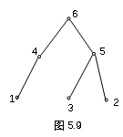

例5.17
例5.17 画出例5.16中关系R的哈斯图。
解 例5.16中关系R的哈斯图如右图所示。

Slide 68
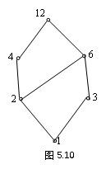

例5.18
例5.18 设A＝{1,2,3,4,6,12}，“≤”是A上的整除关系R，先写出R中元素，并判定能否画出R的哈斯图。如果能，请画出其哈斯图。
解 由题意可得
R＝{<1,1>,<2,2>,…,<12,12>,<1,2>,<1,3>,
<1,4>,<1,6>, <1,12>,<2,4>,<2,6>,<2,12>,
<3,6>,<3,12>,<4,12>,<6,12>}。
其哈斯图如右图所示。
最大元
最小元

Slide 69
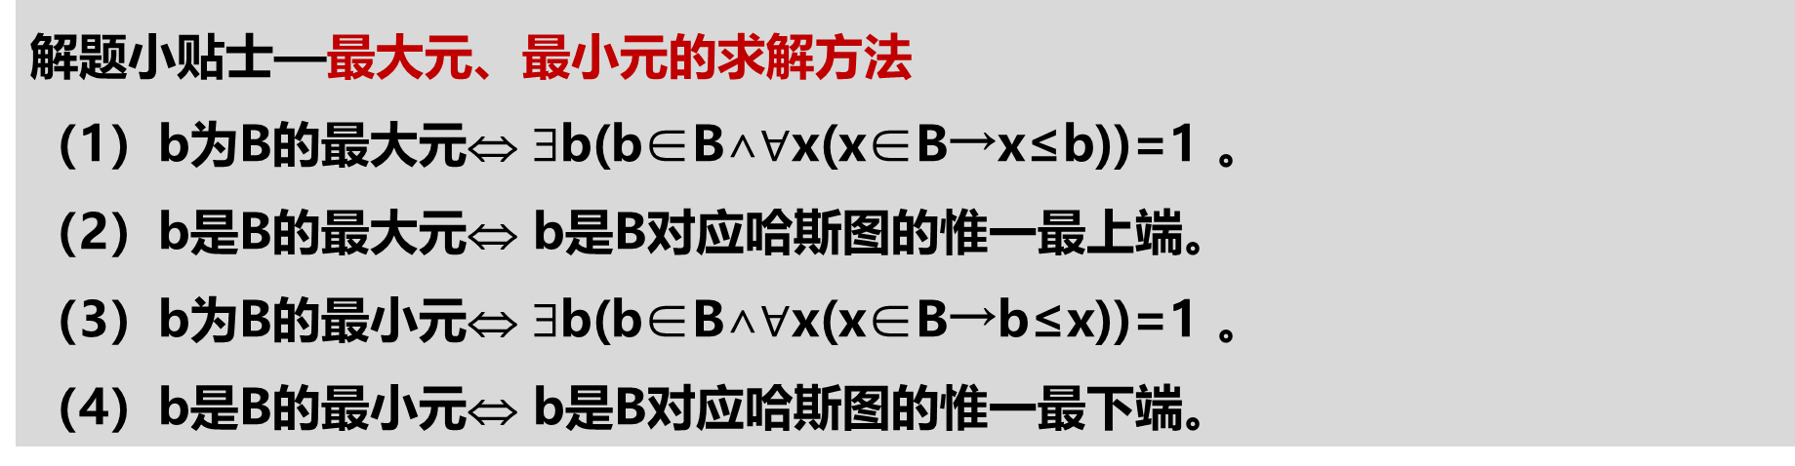
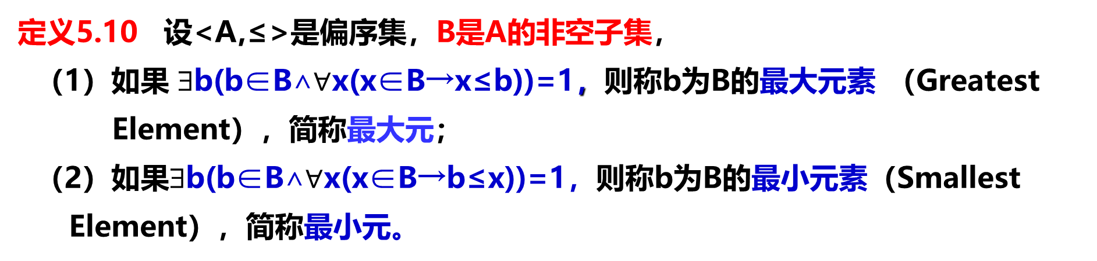
最大元和最小元
定义5.10 设<A,≤>是偏序集，B是A的非空子集，
（1）如果 ∃b(b∈B∧$∀$x(x∈B→x≤b))=1，则称b为B的最大元素 （Greatest
Element），简称最大元；
（2）如果∃b(b∈B∧$∀$x(x∈B→b≤x))=1，则称b为B的最小元素（Smallest Element），简称最小元。
解题小贴士—最大元、最小元的求解方法
（1）b为B的最大元⇔ ∃b(b∈B∧$∀$x(x∈B→x≤b))=1 。
（2）b是B的最大元⇔ b是B对应哈斯图的惟一最上端。
（3）b为B的最小元⇔ ∃b(b∈B∧$∀$x(x∈B→b≤x))=1 。
（4）b是B的最小元⇔ b是B对应哈斯图的惟一最下端。

Slide 70
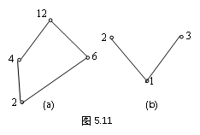

例5.19
例5.19 设B₁＝{2,4,6,12}，B₂＝{1,2,3}是例5.18中集合A的子集，试求出B₁，B₂的最大元和最小元。
解 子集B₁，B₂形成的哈斯图分别如右图（a）
和（b）所示。
从图（a）可以看出，B₁的最大元是12，
最小元是2。
从图（b）可以看出，图的最上端存在
两个元素2和3，它们之间不能比较，因此
B₂无最大元，最小元是1。
最大元：12
最大元：无
最小元：1
最小元：2
（2）b是B的最大元⇔ b是B对应哈斯图的惟一最上端。
（4）b是B的最小元⇔ b是B对应哈斯图的惟一最下端。

Slide 71
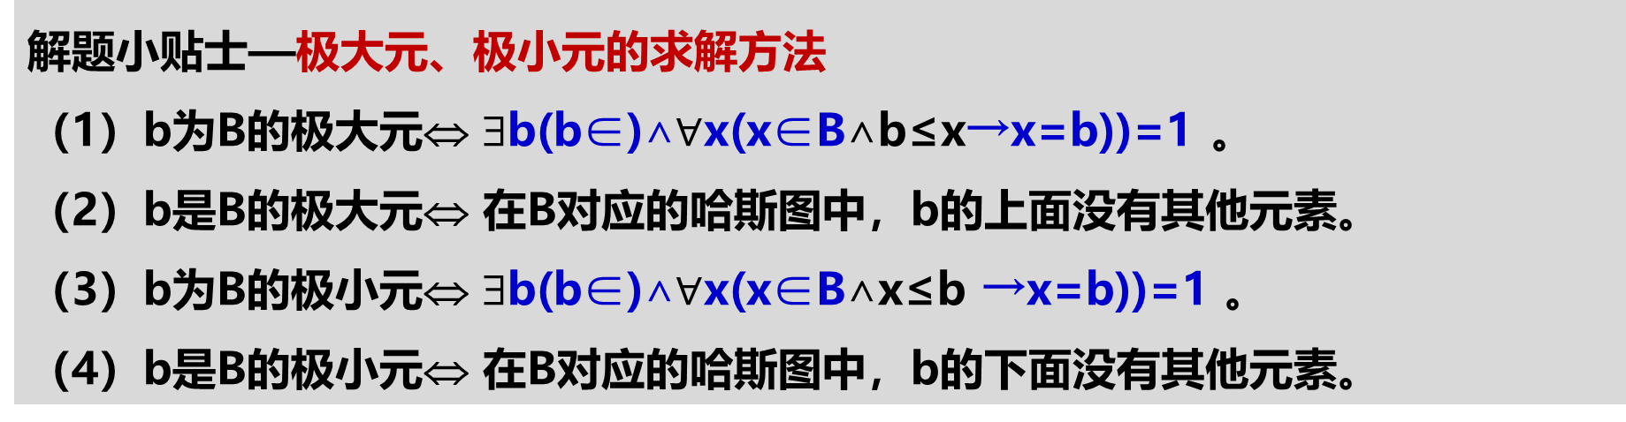
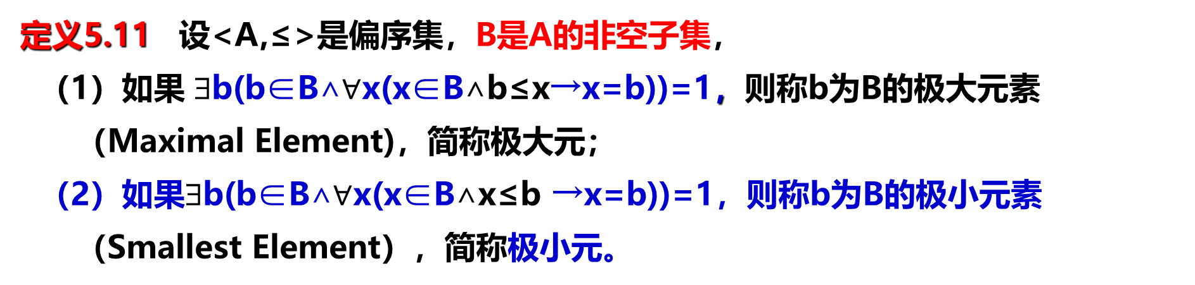
极大元和极小元
定义5.11 设<A,≤>是偏序集，B是A的非空子集，
（1）如果 ∃b(b∈B∧$∀$x(x∈B∧b≤x→x=b))=1，则称b为B的极大元素（Maximal Element)，简称极大元；
（2）如果∃b(b∈B∧$∀$x(x∈B∧x≤b →x=b))=1，则称b为B的极小元素（Smallest Element），简称极小元。
解题小贴士—极大元、极小元的求解方法
（1）b为B的极大元⇔ ∃b(b∈)∧$∀$x(x∈B∧b≤x→x=b))=1 。
（2）b是B的极大元⇔ 在B对应的哈斯图中，b的上面没有其他元素。
（3）b为B的极小元⇔ ∃b(b∈)∧$∀$x(x∈B∧x≤b →x=b))=1 。
（4）b是B的极小元⇔ 在B对应的哈斯图中，b的下面没有其他元素。

Slide 72
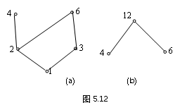
例5.20
例5.20 设B₃＝{1,2,3,4,6}，B₄＝{4,6,12}是例5.18中集合A的子集，试求出B₃，B₄的最大元、最小元、极大元和极小元。
解 子集B₃，B₄形成的哈斯图分别如下图（a）和（b）所示。
B₃，B₄的最大元、最小元、极大元和极小元如下表所示。
集合 | 最大元 | 极大元 | 最小元 | 极小元
B₃ | 无 | 4,6 | 1 | 1
B₄ | 12 | 12 | 无 | 4,6

Slide 73
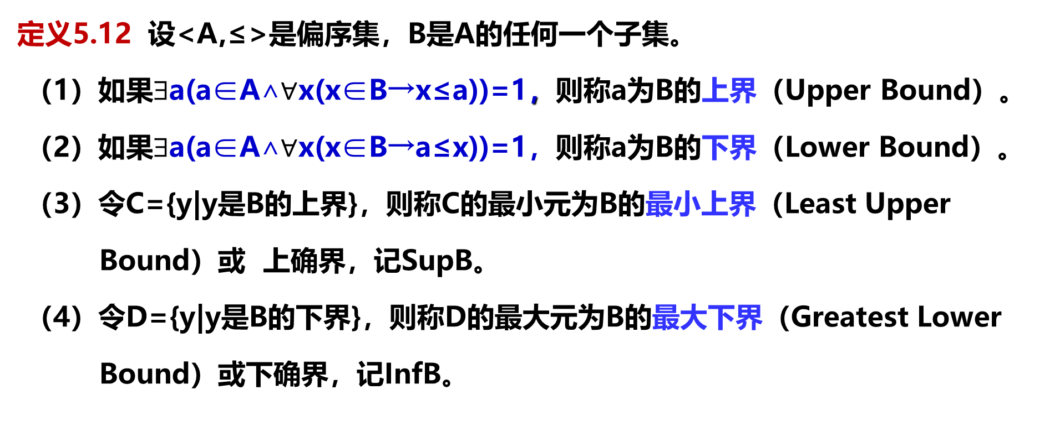
定义5.12
定义5.12 设<A,≤>是偏序集，B是A的任何一个子集。
（1）如果∃a(a∈A∧$∀$x(x∈B→x≤a))=1，则称a为B的上界（Upper Bound）。
（2）如果∃a(a∈A∧$∀$x(x∈B→a≤x))=1，则称a为B的下界（Lower Bound）。
（3）令C={y|y是B的上界}，则称C的最小元为B的最小上界（Least Upper
Bound）或 上确界，记SupB。
（4）令D={y|y是B的下界}，则称D的最大元为B的最大下界（Greatest Lower
Bound）或下确界，记InfB。

Slide 74
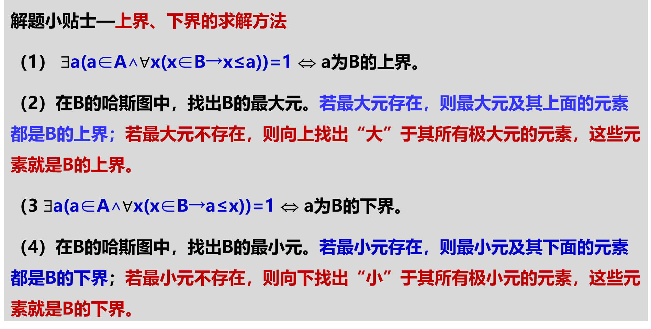
由定义5.3.5知
解题小贴士
解题小贴士—上界、下界的求解方法
（1） ∃a(a∈A∧$∀$x(x∈B→x≤a))=1 ⇔ a为B的上界。
（2）在B的哈斯图中，找出B的最大元。若最大元存在，则最大元及其上面的元素都是B的上界；若最大元不存在，则向上找出“大”于其所有极大元的元素，这些元素就是B的上界。
（3 ∃a(a∈A∧$∀$x(x∈B→a≤x))=1 ⇔ a为B的下界。
（4）在B的哈斯图中，找出B的最小元。若最小元存在，则最小元及其下面的元素都是B的下界；若最小元不存在，则向下找出“小”于其所有极小元的元素，这些元素就是B的下界。

Slide 75
例5.21
例5.21 试求出例5.19和5.20中A的子集B₁，B₂，B₃和B₄的上界、下界、上确界和下确界。
解 集合B₁，B₂，B₃和B₄的上界、下界、上确界和下确界如下表所示。
集合 | 上界 | 上确界 | 下界 | 下确界
B₁
B₂
B₃
B₄
12
12
1,2
2
B₁
B₂
B₄
6,12
6
1
1
B₃
12
12
1
1
12
12
1,2
2

Slide 76
例5.22
例5.22 A={x₁,x₂,x₃,x₄}，A上定义偏序集<A,≤>的哈斯图
如右图所示。求B={x₁,x₂}和C={x₃,x₄}最大元、最小元、极
大元、极小元、上界、下界、上确界和下确界。
解 见下表。
x₁
x₂
x₃
x₄
集合 | 最大元 | 极大元 | 上界 | 上确界 | 最小元 | 极小元 | 下界 | 下确界
B
C
无
x₁,x₂
无
无
无
x₁,x₂
x₃,x₄
无
无
x₃,x₄
x₁,x₂
无
无
x₃,x₄
无
无

Slide 77
定理5.5
定理5.5 设<A,≤>是一偏序集，B是A的子集。则：
（1）b是B的最大元 ⇒ b是B的极大元、上界、上确界；
（2）b是B的最小元 ⇒ b是B的极小元、下界、下确界；
（3）a是B的上确界，且a∈B ⇒ a是B的最大元；
（4）a是B的下确界，且a∈B ⇒ a是B的最小元。

Slide 78
定理5.6
定理5.6 设<A,≤>是一偏序集，B是A的子集。则：
（1）若B存在最大元，则B的最大元是惟一的；
（2）若B存在最小元，则B的最小元是惟一的；
（3） b是B的最大元 ⇔ b是B的惟一极大元；
（4） b是B的最小元 ⇔ b是B的惟一极小元；
（5）若B存在上确界，则B的上确界是惟一的；
（6）若B存在下确界，则B的下确界是惟一的。

Slide 79
问题引入
在偏序关系<A，≤>中，为什么A的非空子集B通常存在多个极大元或极小元呢？
因为这些极大元或者极小元之间不存在偏序关系！！！
如果在给定偏序关系中增加“A中任意两个元素均存在偏序关系”，那么这样的偏序关系被称为全序关系。

Slide 80
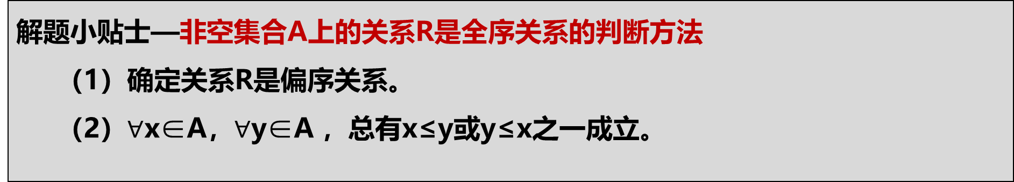

5.3.3 全序关系
定义5.13 设<A，≤>是一个偏序关系，若对$∀$x∈A，$∀$y∈A，总有x≤y或y≤x之一成立，则称关系“≤”为全序关系（Total Order Relation）或者线序关系（Linear Order Relation），简称全序或者线序。称<A,≤>为全序集（Total Order Set）或者线序集，或者链（Chain）。
解题小贴士—非空集合A上的关系R是全序关系的判断方法
（1）确定关系R是偏序关系。
（2）$∀$x∈A，$∀$y∈A ，总有x≤y或y≤x之一成立。

Slide 81
例5.23
例5.23 试判断下列关系是否为全序关系，如果是，请画出其哈斯图。
（1）设集合A={a,b,c}，其上的关系“≤”={<a,a>, <b,b>,<c,c>,<a,b>,<b,c>,
<a,c>}
（2）实数集R上的大于等于关系“≥”；
（3）集合A的幂集P(A)上定义的包含关系“⊆”。

Slide 82
例5.23 解
（1）<A,≤>是全序集，其哈斯图见图(a)；
（2） <R, ≥ >是全序集，其哈斯图是数轴，见图(b)，其中x,y,z∈R；
（3）当|A|<2时，P(A)上定义的“⊆”是全序关系，<P(A),⊆>是全序集，
其哈斯图见图(c)；
当|A|≥2，则<P(A),⊆>不是全序集。
a
A的任何非空子集都有最小元，像这样的全序关系被称为良序关系
c
y
b
{a}
x
Φ
a
Φ
(a)
(b)
(c)

Slide 83
5.3.4 良序关系
定义5.14 设<A,≤>是一偏序集，若A的任何一个非空子集都有最小元，则称“≤”为良序关系（Well Order Rrelation），简称良序，此时<A,≤>称为良序集（Well Order Set）。
解题小贴士—非空集合A上的关系R是良序关系的判断方法
（1）确定关系R是偏序关系。
（2）A的任何一个非空子集都有最小元。

Slide 84
例5.24
例5.24 试判断例5.23中的(1)和(2)是否为良序关系。
（1）设集合A={a,b,c}，其上的关系“≤”={<a,a>,
<b,b>,<c,c>,<a,b>,<b,c>, <a,c>}
（2）实数集R上的大于等于关系“≥”。
是
否
存在非空子集(0,1)开区间没有最小元
注意： (１)“≤”是良序关系⇒“≤”是全序关系⇒“≤”是偏序关系。
(２)有限全序集一定是良序集。

Slide 85
总结
 | 自反性 | 反自反性 | 对称性 | 反对称性 | 传递性
相容关系 | √ |  | √
等价关系 | √ |  | √ |  | √
拟序关系 |  | √ |  | √ | √
偏序关系 | √ |  |  | √ | √
性质
关系名称

Slide 86
本章导读及学习要求
历史人物
内容导航
5.1
相容关系
5.4
等价关系
CONTENTS
5.3
次序关系
5.4
函数
5.5
特殊关系的应用
5.6
作业

Slide 87
问题引入
No
函数也叫映射、变换或对应。
函数本质上是一种关系。
任何一个从A到B的关系都可以成为A到B的一个函数吗？
满足什么条件的从A到B的关系才是A到B的函数呢？

Slide 88


5.4.1函数的基本概念
定义5.15 设f是集合A到B的关系，如果对每个x∈A，都存在惟一的y∈B，使得<x,y>∈f，则称关系f为A到B的函数(Function)(或映射(Mapping) ) ，记为f:A→B。
其中
A为函数f的定义域，记为domf=A；
f(A)为函数f的值域，记为ranf=f(A)。
当<x,y>∈f时，通常记为y=f(x)，
这时称x为函数f的自变量，y为x在f下的函数值(或象)， 也称x为y在f下的原象 。
f:A→B
y
解题小贴士—关系f是A到B的函数的判断条件 (１)∀x(x∈A→∃y(y∈B∧‹ｘ,ｙ›∈f))=1
(２)∀x(x∈A∧∃y∃z(y∈B∧z∈B∧‹ｘ,ｙ›∈f∧‹ｘ,ｚ›∈f)→y=z)=1

Slide 89
例5.25
例5.25 设P是接受一个整数作为输入并产生一个整数作为输出的计算机程序。令A=B=Z，则由P确定的关系f_{p}定义如下：
如果<m,n>∈f_{p}当且仅当输入m时，由程序P所产生的输出是n。
请判断f_{p}是否为Z到Z的函数。
解 f_{p}是Z到Z的函数。
因为计算结果是可重复的，即对相同的输入，程序每次运行都有相同的结果，所以根据程序P的规定，对任意一个特殊的输入，一定对应惟一的输出。
事实上，计算机的输入−输出关系都可以被看作函数。

Slide 90
例5.26
例5.26 设集合A＝{1,2}，B＝{a,b}，试判断下列关系哪些是函数。如果是函数，请写出它的值域。
（1）R₁＝{<1,a>}。
（2）R₂＝{<1,a>,<1,b>,<2,b>}。
（3）R₃＝{<1,a>,<2,a>}。
（4）R₄＝{<1,a>,<2,b>}。
否
不满足（1）
否
不满足（2）
是
ranR₃={a}
是
ranR₄={a,b}

Slide 91
例5.27
例5.27 设Ａ＝{ａ,ｂ}, Ｂ＝{１,２}，请分别写出所有A到B的不同关系和不同函数。
解 因为A×B＝{<a,1>,<a,2>,<b,1>,<b,2>}，所以从A到B的不同的关系有
2^{|A×B|}=2⁴=16个。分别如下：
从A到B的不同的函数
R₀=Φ；R₁={<a,1>}；R₂={<a,2>}；R₃={<b,1>}；R₄={<b,2>}；R₅={<a,1>,<b,1>}；R₆={<a,1>,<b,2>}；R₇={<a,2>,<b,1>}；R₈={<a,2>,<b,2>}；R₉={<a,1>,<a,2>}；R₁₀={<b,1>,<b,2>}；
R₁₁={<a,1>,<a,2>,<b,1>}；R₁₂={<a,1>,<a,2>,<b,2>}；
R₁₃={<a,1>,<b,1>,<b,2>}；R₁₄={<a,2>,<b,1>,<b,2>}；
R₁₅={<a,1>,<a,2>,<b,1>,<b,2>}。
通常，将从A到B的一切函数构成的集合记为B^{A}： B^{A} ＝{f | f：A→B}。

Slide 92
函数与关系的差别
当A和B都是有限集合时，函数和一般关系具有如下差别：
（1）从A到B的不同的关系有2^{|A|×|B|}个；但从A到B的不同的函数却仅有|B|^{|A|}个。
(数量不同)
（2）每一个函数的基数都为|A|个(|f|=|A|)，但关系的基数却为从零一直到|A|×|B|。
(基数不同)
（3）关系的第一个元素可以相同；函数的第一元素一定是互不相同的。
(序偶中元素的第一个元素不同)

Slide 93

2 函数的类型
定义5.16 设f是从集合A到集合B的函数，
（1）如果$∀$x₁$∀$x₂(x₁∈A∧x₂ ∈A∧x₁ ≠ x₂ →f(x₁)≠f(x₂))=1或者$∀$x₁$∀$x₂(x₁∈A∧ x₂∈A∧f(x₁)=f(x₂)→x₁ = x₂)=1，则称f为从A到B的单射（Injection）或一对一映射（One to One Mapping）。
（2）如果ranf=B或者$∀$y(y∈B→ ∃x(x∈A∧f(x)=y)=1，则称f为从A到B的满射（Surjection）或从A到B上的映射。
（3）如果f既是单射，又是满射，则称f为从A到B的双射（Bijection）或一一映射。
（4）如果A＝B，则称f为A上的函数；当A上的函数f是双射时，称f为变换（Transform）。

Slide 94

解题小贴士
解题小贴士—函数类型的判断和证明方法
（1）f：A→B是单射⇔$∀$x₁$∀$x₂(x₁∈A∧x₂ ∈A∧x₁ ≠ x₂ →f(x₁)≠f(x₂))=1或者$∀$x₁$∀$x₂(x₁∈A∧ x₂∈A∧f(x₁)=f(x₂)→x₁ = x₂)=1 。
（2）f：A→B是满射⇔ $∀$y(y∈B→ ∃x(x∈A∧f(x)=y)=1或者ranf＝B。
（3）f：A→B是双射⇔ f既是单射，又是满射。
（4）f：A→B是变换⇔ f是双射且A＝B。
注意 若f是从有限集A到有限集B的函数，则有：
（1） f是单射的必要条件为|A|≤|B|；
（2） f是满射的必要条件为|B|≤|A|；
（3） f是双射的必要条件为|A|＝|B|。

Slide 95
例5.28
例5.28 试分别构造单射、满射、双射和变换。
解 （1）构造单射函数如下：
设A={1,2,3}，B={a,b,c,d}。f₁ :A→B定义为： {<1,a>,<2,c>,<3,b>} ；
（2）构造满射函数如下：
设A={1,2,3,4}，B={a,b,c}。f₂:A→B定义为： {<1,a>,<2,c>,<3,b>,<4,a>} ；
（3）构造双射函数如下：
设A＝{1,2,3}， B={a,b,c} 。f₃:A→B定义为：{<1,b>,<2,c>,<3,a>} ；
（4）构造变换如下：
设A＝{1,2,3}，B＝{1,2,3}，f₄：A→B定义为：{<1,2>,<2,3>,<3,1>}。

Slide 96
定理5.7
定理5.7 设A，B是有限集合，且|A|=|B|，f是A到B的函数，则f是单射当且仅当f 是满射。
证明 必要性(⇒)：设f是单射。
显然，f是A到f(A)的满射，
故f是A到f(A)的双射，
因此|A|=|f(A)|。
由|f(A)|=|B|，且f(A)⊆B，
得f(A)=B，
故f是A到B的满射。

Slide 97
定理5.7（续）
充分性(⇐)：设f是满射。
任取x₁,x₂∈A，x₁≠x₂，假设f(x₁)=f(x₂)，
由于f是A到B的满射，
所以f也是A-{x₁}到B的满射，
故|A-{x₁}|≥|B|，
即|A|-1≥|B|，
这与|A|=|B|矛盾。
因此f(x₁)≠f(x₂)，
故f是A到B的单射。

Slide 98
例5.29
例5.29 设A＝{1,2,3,…,n}，f是A到A的满射，并且具有性质：
f(x_{i})＝y_{i}，i＝1,2,3,…,k，k≤n，x_{i},y_{i}∈A。
求f的个数。
解：f是有限集A到A的满射，可知f是A到A的双射。
由于f已将A中的某k个元素与另外k个元素的对应，所以只需考虑剩下n-
k个元素的对应，为此，令
B＝A-{x_{i}|i＝1,2,3,…,k};C＝A-{y_{i}|i＝1,2,3,…,k}
则从B到C的满射 (双射)个数就是f的个数。根据乘法原理，从A到A的满足题目条件的不同满射个数共有(n-k)!。

Slide 99
例5.30
例5.30 设X={0,1,2,…}，Y={1,1/2,1/3,…}，f:X→Y的定义如下：
(1) f₁={<0,1/2>,<1,1/3>,…,<n,1/(n+2)>,…}
（2）f₂={<0,1>,<1,1>,<2,1/2>,…,<n,1/n>,…}
（3）f₃={<0,1>,<1,1/2>,…,<n,1/(n+1)>,…}。
试判断它们的类型。

Slide 100
例5.30（续）
（1）由已知得，
根据函数f₁(n)的表达式和单射函数的定义知，f₁是单射函数；但是，Y中元素1没有
原象，所以f₁不是满射函数。
(2) 由已知得，
显然f₂是满射函数。但是，X中元素0和1有相同的象1，所以f₂不是单射函数。

Slide 101
例5.30(续）
（3） 由已知得，
显然，f₃是双射函数。

Slide 102
例5.31
例5.31 设R是集合A上的一个等价关系，g：A→A/R称为A对商集A/R的典型(自然)映射，其中g(a)＝[a]_{R}，a∈A.
证明：典型映射是一个满射。
分析：由等价类的定义，对任意[a]_{R}∈A/R，a∈[a]_{R}，即任意A/R中的元
素都有原象，所以典型映射是满射。
证明过程留给读者。

Slide 103
例5. 32
例5.32 设<A,≤>是偏序集，对任意a∈A，令：
f(a)＝{x|x∈A∧x≤a}
证明：f是从A到P(A)的单射函数，并且f保持<A,≤>与<P(A),⊆>的偏序关系，即：对任意a,b∈A，若a≤b，则f(a)⊆f(b)。
证明：1) f是映射。任取a∈A，由于
f(a)＝{x|x∈A∧x≤a}⊆A，
所以f(a)∈P(A)，即f是从A到P(A)的函数。

Slide 104
例5.32 (续)
2) f是单射。对任意a,b∈A，a≠b
① 若a,b存在偏序关系，不妨设a≤b
a ≤b ⇒ b≤a ⇒b∉f(a)＝{x|x∈A∧x≤a} （“≤”是反对称的）
又因为 b≤b （“≤”是自反的）
b≤b ⇒ b∈f(b) ＝{x|x∈A∧x≤b}
所以f(a)≠f(b) )，从而f是单射。
② 若a,b不存在偏序关系，则有：a≤b⇒ a∉f(b)＝{x|x∈A∧x≤b}
又因为 a≤a （“≤”是自反的）
a≤a ⇒ a∈f(a)，即f(a)≠f(b)，从而f是单射。
因此对 a，b∈A，当a≠b，总有f(a)≠f(b)。从而f是从A到P(A)的单射。

Slide 105

例5.32 (续)
(2) 对$∀$a∈A, $∀$b∈A，若a≤b，则对$∀$y，
y∈f(a) ⇒y≤a
y≤a ∧ a≤b ⇒ y≤b （“≤”的传递性）
⇒ y∈f(b)，
所以f(a)⊆f(b )，即保序性成立。

Slide 106


3.一些重要的函数
定义5.17 设A和B是两个集合。
（1）如果A=B，且对$∀$x∈A，都有f(x)=x，则称f为A上的恒等函数（Identity Function） ，记为I_{A}。
（2）如果∃b∈B，且对$∀$x∈A，都有f(x)=b，则称f为常值函数（Constant Function） 。
（3）设A是全集U={u₁,u₂,…,u_{n}}的一个子集，则子集A的特征函数（Characteristic Function）定义为从U到{0,1}的一个函数 ， 其中
$$\left.f_{A}(u_{i}\right)$$

Slide 107
定义5.17 （续）
（4）对有理数x，f(x)为大于等于x的最小的整数，则称f(x)为上取整函数(Ceiling Function)(强取整函数)(，记为f(x)= ；
（5）对有理数x，f(x)为小于等于x的最大的整数，则称f(x)为下取整函数（Floor Function）(弱取整函数)，记为f(x)= ；
（6）如果f(x)是集合A到集合B＝{0,1}上的函数，则称f(x)为布尔函数（Boolean Function）。

Slide 108
定义5.18
定义5.18 设A和B是两个集合。
（1）如果A=R，B=(0,1)，则Sigmoid函数定义为
（2）如果A=R，B=(-1,1)，则tanh函数定义为
（3）如果A=R，B=[0,+∞），则ReLU函数定义为ReLU(x)=max(0,x)

Slide 109
例5.33
例5.33 设A=B=R(实数集)。试指出下列函数的类型。
（1）f₁={<x,x>|x∈R}；
（2）f₂={<x,a>|x∈R,a∈R}；
（3）f₃={<x, >|x∈R}；
（4）f₄={<x, >|x∈R}。
解（1）f₁是恒等函数。
（2）f₂是常值函数。
（3）f₃是上取整函数。
（4）f₄是下取整函数。

Slide 110

5.4.2 函数的运算
1. 函数的复合运算
定义5.19 设f：A→B，g：B→C是两个函数，如果f与g的复合关系
fοg＝{<x,z>|x∈A∧z∈C∧∃y(<x,y>∈f∧<y,z>∈g)}
是从A到C的函数，则称fog为f与g的复合函数（Composition Function)。
解题小贴士—fog的计算方法
法一：若f与g为集合表示形式，则对$∀$<x,y>∈f，在g中查找所有以y为第一元素的序偶<y,z>，然后将x和z形成新的序偶<x,z>，<x,z>即为fog的元素。
法二：若f与g为函数表达式形式，则fog(x)＝g(f(x))。

Slide 111
例5.34
例5.34 设A={1,2,3}，B={a,b,c}。函数f：A→A，g：A→B分别为：
f＝{<1,2>,<2,3>,<3,2>}，g＝{<1,a>,<2,c>,<3,b>}
求fog和gof。
解 （1）fog＝{<1,c>,<2,b>,<3,c>}
（2）gof不能计算，因为g的值域不是f的定义域的子集。

Slide 112
例5.35
例5.35 设f:R→R，g:R→R，h:R→R，R是实数集。满足f(x)=2x，g(x)＝x²，h(x)＝e^{x}。计算：
（1）(fοg)οh，fο(gοh)；
（2）fοh，hοf。
结合律成立
解（1）((fοg)οh)(x)＝h((fog)(x))＝h(g(f(x)))＝h(g(2x))＝h((2x)²)＝
(fο(gοh))(x)＝(gοh)(f(x))＝h(g(f(x)))＝
（2）foh(x)＝h(f(x))＝h(2x)＝e^{2x}
hof(x)＝f(h(x))＝f(e^{x})＝2e^{x}

Slide 113
定理5.8
定理5.8 设f和g分别是A到B和从B到C的函数，则：
(1) 如f,g是满射，则fοg也是从A到C满射；
(2) 如f,g是单射，则fοg也是从A到C单射；
(3) 如f,g是双射，则fοg也是从A到C双射。

Slide 114

定理5.8 证明
证明 （1）对 $∀$c,
c∈C ⇒ ∃b∈B∧g(b)＝c （g是满射）
⇒ ∃a∈A∧f(a)＝b （f是满射）
⇒ fog(a)＝g(f(a))＝g(b)＝c
即fog是满射。
（2）对 $∀$a₁∈A ， $∀$a₂∈A，
a₁≠a₂⇒ f(a₁)≠f(a₂) （f是单射）
⇒ g(f(a₁))≠g(f(a₂)) （g是单射）
⇒ fog(a₁)≠fog(a₂)
即fog是单射。
（3）由（1）和（2）直接得到。

Slide 115
定理5.9
定理5.9 设f和g分别是A到B和B到C的函数，则
（1）如fog是A到C的满射，则g是B到C 的满射；
（2）如fog是A到C的单射，则f是A到B的单射；
（3）如fog是A到C的双射，则f是A到B的单射，g是B到C的满射。

Slide 116

定理5.9 证明
证明 （1）对 $∀$c,
c∈C ⇒ ∃a(a∈A∧fog(a)＝c) ⇒ g(f(a))＝c （fog是从A到C的满射）
⇒ ∃b(b∈B∧f(a)＝b) （f是从A到B的函数）
⇒ ∃b (b∈B∧g(b)＝c)
根据满射的定义，g是从B到C的满射。
（2）对 $∀$a₁∈A ， $∀$a₂∈A，
a₁≠a₂⇒ g(f(a₁))≠g(f(a₂)) （fog是从A到C的单射） ⇒ f(a₁)≠f(a₂) （g是从B到C的函数）
根据单射的定义，f是从A到B的单射。
（3）由（1）和（2）直接得到。

Slide 117
2. 函数的逆运算
问题引入：每个关系都有其逆关系，每个函数是否都有其逆函数呢？
No
例如 设A={1,2,3}，R={<1,2>,<2,3>,<3,2>}，S={<1,2>,<2,3>,<3,1>}是A上的关系，则有
R⁻¹={<2,1>,<3,2>, <2,3>}
S⁻¹={<2,1>,<3,2>,<1,3>}
不是
是

Slide 118
2. 函数的逆运算
定义5.20 设f:A→B的函数。如果
f⁻¹＝{<y,x>|x∈A∧y∈B∧<x,y>∈f}
是从B到A的函数，则称f⁻¹：B→A是函数f的逆函数(Inverse Function)。
解题小贴士—f逆函数的计算方法
（1）确定f是双射。
（2）对集合表示的函数，互换f中每个序偶两个元素的位置即可；对表达式形式的函数如y=f(x)，首先反解f(x)，用y表示x，然后x与y的位置互换即可。

Slide 119
例5.36
例5.36 试判断下列函数是否具有逆函数，如果有，试求出其逆函数。
（1）f₁＝{<1,2>,<2,3>,<3,2>}是A上的函数，其中A＝{1,2,3}。
（2）f₂＝{<1,1>,<2,3>,<3,2>}是A上的函数，其中A＝{1,2,3}。
（3）f₃(x)＝x²，x∈R。
（4）f₄(x)＝x+1，x∈R。
f₁不是A上的双射函数
f₂⁻¹＝{<1,1>,<3,2>,<2,3>}
无
f₃不是A上的双射函数
无
f₄⁻¹(x)=x-1

Slide 120
定理5.10
定理5.10 设f是A到B的双射函数，则：
f⁻¹οf＝I_{B}＝{<b,b>|b∈B}；
fοf⁻¹＝I_{A}＝{<a,a>|a∈A}；
I_{A}οf＝fοI_{B}＝f。
略。

Slide 121

定理5.11
定理5.11 若f是A到B的双射，则f的逆函数f⁻¹也是B到A的双射。
证明 （1）证明f⁻¹是满射。
因为ranf ⁻¹ ＝domf＝A，所以f ⁻¹是B到A的满射。
（2）证明f ⁻¹是单射。
对 $∀$b₁， $∀$b₂∈B，b₁≠b₂，
假设f⁻¹(b₁)＝f⁻¹(b₂)，即存在a∈A，使得<b₁,a>∈f⁻¹，<b₂,a>∈f⁻¹，
即<a,b₁>∈f，<a,b₂>∈f，这与f是函数矛盾，
因此f⁻¹(b₁)≠f⁻¹(b₂)，故f⁻¹是B到A的单射。
综上，f⁻¹是B到A的双射。

Slide 122
5.4.3 置换函数
当A是有限集合时，其有限集合上的双射函数在数学、计算机科学和物理学中有着非常广泛的应用。
定义5.21 设A={a₁,a₂,…,a_{n}}是有限集合。从A到A的双射函数称为A上的置换或排列(Permutation)，记为P:A→A，n称为置换的阶(Order)。
n阶置换P:A→A常表示为：

Slide 123
例5.37
例5.37 设A＝{1,2,3}，请写出A上的所有置换P。
解 A上的所有置换P如下：

Slide 124
本章导读及学习要求
历史人物
内容导航
5.1
相容关系
5.4
等价关系
CONTENTS
5.3
次序关系
5.4
函数
5.5
特殊关系的应用
5.6
作业

Slide 125
5.5.1 等价关系的应用
例5.38 顶点i和j之间有路当且仅当从顶点i通过图中的边能够到达顶点j。且规定对任意结点i，i和i之间一定有路。定义关系R如下：
<i,j>∈R⇔i和j之间有路。
试说明该关系R是否可以给出下图中的顶点集A={1,2,3,4,5,6,7,8}一个划分？如果能，请给出具体的划分。
1
4
5
8
2
3
6
7

Slide 126
例5.38（续）
（1）由于规定任意顶点i与他自身之间一定有路，因此<i,i>∈R，即R具有自反性；
（2）若<i,j>∈R，则两个顶点i和j之间存在路，当然也存在j和i之间的路，所以<j,i>∈R，即R具有对称性；
（3）若<i,j>∈R，<j,k>∈R，则顶点i和j之间有路，j和k之间也有路，从而i到k之间存在经过j的路，即有<i,k>∈R，因此得到R具有传递性。
由(1)、(2)和(3)知，R是等价关系。
于是所有不同的等价类为：
[1]_{R}={1,2,3,4}，[5]_{R}={5,6,7}，[8]_{R}={8}。
根据定理5.3知，
A/R={[1]_{R},[5]_{R},[8]_{R}}={{1,2,3,4},{5,6,7},{8}}
就是A的一个划分。

Slide 127
例5.39
例5.39 信息检索系统中的信息有{离散数学，高等数学，计算机操作系统，计算机网络，数据结构，编译原理，软件工程，计算机组成原理}。试给该信息检索系统指定三种不同的划分。
解 设A={离散数学，高等数学，计算机操作系统，计算机网络，数据结构，编译原理，软件工程，计算机组成原理}，则
划分1：含关键词离散数学，则
S₁={{离散数学},{高等数学,计算机操作系统,计算机网络,数据结构,编译原理,软件工程,计算机组成原理}}。
划分2：含关键词数学，则
S₂={{离散数学,高等数学},{计算机操作系统,计算机网络,数据结构,编译原理,软件工程,计算机组成原理}}。
划分3：含关键词计算机，则
S₃={{离散数学，数据结构,编译原理,软件工程,高等数学},{计算机操作系统,计算机网络,计算机组成原理}}。

Slide 128
5.5.2 次序关系的应用
例5.40 计算机科学中常用的字典排序如下：
设∑是一有限的字母表。∑上的字母组成的字母串叫∑上的字；∑*是包含空字“ε”的所有字组成的集合，建立∑*上的字典次序关系L：
设x=x₁x₂…x_{n}，y=y₁y₂…y_{m}，其中x_{i},y_{j}∈∑(i=1,2,…,n；j=1,2,…,m)，则x,y∈∑*。
（1）当x₁≠y₁时，若x₁≤y₁，则xLy；若y₁≤x₁，则yLx。
（2）若存在最大的k且k<min(n,m),使x_{i}=y_{i}(i=1,2,…, k)，而x_{k+1}≠y_{k+1}，若x_{k+1}≤y_{k+1}，则xLy；若y_{k+1}≤x_{k+1}，则yLx。
（3）若存在最大的k且k=min(n,m)，使x_{i}=y_{i}(i=1,2,3,…,k)，此时，若n≤m，则xLy；若m≤n，则yLx。
证明 L是∑*上的一个偏序关系且是一个全序关系。

Slide 129
例5.40（续）
首先证明L是偏序关系。
（1）L是自反的。
对任意x∈∑*，令x=x₁x₂…x_{n}，其中x_{i}∈∑，显然有x_{i}≤x_{i}(i=1,2,…,n)，从而有xLx。
（2）L是反对称的。
对任意x，y∈∑*，令x=x₁x₂…x_{n}, y=y₁y₂…y_{m}，其中x_{i},y_{j}∈∑(i=1,2,…,n；j=1,2,…,m)。若xLy且yLx，根据L的定义有x=y。

Slide 130
例5.38 证明（续）
（3）L是传递的。
对任意x,y,z∈∑*，令x=x₁x₂…x_{n}, y=y₁y₂…y_{m}，z=z₁z₂…z_{p}，其中x_{i},y_{j},z_{k}∈∑(i=1,2,…,n；j=1,2,…,m；k=1,2,…,p)。若xLy且yLz，根据L的定义和“≤”的传递性，有xLz。
综上所述，L是∑*上的一个偏序关系。
对任意x,y∈∑*，由x和y的表示形式知，x_{i}和y_{i}(i=1,2,…,n)总能进行比较，所以一定有xLy和yLx之一成立，从而L是∑*上的一个全序关系。

Slide 131

例5.41
例5.41 如果一个软件项目需要完成的
任务对应的哈斯图如右图所示，求一个全序执行这些任务以完成这个项目。

Slide 132
例5.39解
解 执行这些任务的一种全序为：
确定用户需求≤写出功能需求≤开发系统需求≤设置测试点
≤开发模块A≤开发模块B≤开发模块Ｃ≤写文档≤模块集成
≤α测试≤β测试≤完成。
还可以写出其它排序方法，此处不再叙述。

Slide 133
5.5.3 函数的应用
例5.42 设A_{n}＝{a₁,a₂,…,a_{n}}是n个元素的有限集，B_{n}＝{b₁ b₂…b_{n}|b_{i}∈{0,1}}，试建立
P(A_{n})到B_{n}的一个双射。
解 （1）P(A_{n})到B_{n}可以按照如下的方式建立关系：对任意S∈P(A_{n})，令
f(S)＝b₁b₂b₃…b_{n}，
其中：
例如A₃={a₁,a₂,a₃}，则有：
Ф├→000, {a₁}├→100, {a₂}├→010, {a₃}├→001,
{a₁,a₂}├→110, {a₁,a₃}├→101, {a₂,a₃}├→011, {a₁,a₂,a₃}├→111。

Slide 134
例5.42 (续)
（2）证明f是双射。
1) 证f是映射。因为|P(A_{n})|=|B_{n}|=2^{n}，且对 s∈P(A_{n})，都有惟一的b₁b₂…b_{n}∈B_{n} ，使得f(S)＝ b₁b₂…b_{n} ，所以f是函数。
2) 证f是单射。任取S₁,S₂∈P(A_{n})，S₁≠S₂，
则存在元素a_{j}∈A_{n}(1≤j≤n)，使得a_{j}∈S₁，a_{j}∉S₂或a_{j}∈S₂，a_{j}∉S₁。
从而f(S₁)＝b₁b₂b₃…b_{n}中必有b_{j}＝1，f(S₂)＝c₁c₂c₃…c_{n}必有c_{j}＝0或f(S₁)＝b₁b₂b₃…b_{n}中必有b_{j}＝0，f(S₂)＝c₁c₂c₃…c_{n}必有c_{j}＝1。
所以f(S₁)≠f(S₂)，即f是单射。

Slide 135
例5.42(续)
3) 证f是满射。
任取二进制数b₁b₂b₃…b_{n}∈B_{n}，对每一个二进制数b₁b₂b₃…b_{n}，建立对应的集合S⊆A_{n}，S＝{a_{i}|若b_{i}＝1}(即若b_{i}＝1，令a_{i}∈S，否则a_{i}∉S)，则S∈P(A_{n})，从而f(S)＝b₁b₂b₃…b_{n}，故f是满射。
由1)、2)和3)知，f是双射。

Slide 136
例5.43
例5.43 Hash函数 假设在计算机内存中有编号从0到10的存储单元，如下图所示。下图表示了在初始时刻全为空的单元中，按次序15、558、32、132、102和5存入后的情形。现希望能在这些存储单元中存储任意的非负整数并能进行检索，试用Hash函数方法完成259的存储和558的检索。
132
102
15
5
558
32
0 1 2 3 4 5 6 7 8 9 10 0
图5.18

Slide 137
5.43（续）
解 因为h(259)=259 mod11=6，所以259应该存放在位置6；
132
102
15
5
259
257
558
32
0 1 2 3 4 5 6 7 8 9 10 0
对于一个Hash函数H，如果H(x)=H(y)，但x≠y，便称冲突发生了。为了解决冲突，需要冲突消解策略。
例如： h(257)=4=h(15)
又因为h(558)=8，所以检查位置8，558恰好在位置8。

Slide 138
例5.44
例5.44 存在计算机磁盘上的数据或网络上传输的数据通常表示为字节串。每个字节由8个字组成，要表示100字位的数据需要多少字节。
解 因为s= ，所以表示100字位的数据需要13字节。

Slide 139
例5.45
例5.45 在异步传输模式(ATM)下，数据按53字节分组，每组称为一个信元。以速率每秒500千字位传输数据的连接上一分钟能传输多少个ATM信元。
解 因为一分钟能够传输的字节数为 ，
所以一分钟能传输的信元数为 。

Slide 140
例5.46
例5.46 假设f是的定义如下表。
即f(A)=D，f(B)=E，f(C)=S，…等等。
试找出给定密文“QAIQORSFDOOBUIPQKJBYAQ”对应的明文。
A | B | C | D | E | F | G | H | I | J | K | L | M
D | E | S | T | I | N | Y | A | B | C | F | G | H
N | O | P | Q | R | S | T | U | V | W | X | Y | Z
J | K | L | M | O | P | Q | R | U | V | W | X | Z

Slide 141
例5.46（续）
解 由上表知，f⁻¹如下表所示。
将密文“QAIQORSFDOOBUIPQKJBYAQ”中的每一个字母在f⁻¹中找出其对应的象就可得出对应的明文：“THETRUCKARRIVESTONIGHT”。
A | B | C | D | E | F | G | H | I | J | K | L | M
H | I | J | A | B | K | L | M | E | N | O | P | Q
N | O | P | Q | R | S | T | U | V | W | X | Y | Z
F | R | S | T | U | C | D | V | W | X | Y | G | Z

Slide 142
例5.47
例5.47 设按顺序排列的13张红心纸牌，
A2345678910JQK
经过1次洗牌后牌的顺序变为
38KA410QJ57629
再经两次同样方式的洗牌后牌的顺序是怎样的？
解 对应结果见下表。
 | A | 2 | 3 | 4 | 5 | 6 | 7 | 8 | 9 | 10 | J | Q | K
f | 3 | 8 | K | A | 4 | 10 | Q | J | 5 | 7 | 6 | 2 | 9
fof | K | J | 9 | 3 | A | 7 | 2 | 6 | 4 | Q | 10 | 8 | 5
fofof | 9 | 6 | 5 | K | 3 | Q | 8 | 10 | A | 2 | 7 | J | 4

Slide 143
5.5.4 置换函数的应用
例5.48 等边三角形如下图所示。求经过旋转和翻转能使之重合的所有置换函数。
解 能使三角形重合的置换有6个：
（1）三角形绕中心A反时针旋转120°、240°和360°对应的置换分别为:
1
（2）绕中线1A,2A,3A翻转对应的置换分别为：
A
2
3

Slide 144
例5.49
例5.49 12张扑克牌的集合A＝{1,2,3,4,…,12}经过一次洗牌后得到如下对应关系如下表所示。
试问按照同样的洗牌方式，经过几次洗牌可以将牌的顺序恢复到原来的顺序。
1 | 2 | 3 | 4 | 5 | 6 | 7 | 8 | 9 | 10 | 11 | 12
1 | 5 | 9 | 2 | 6 | 10 | 3 | 7 | 11 | 4 | 8 | 12
解 按照同样的洗牌方式，经过5次洗牌可以将牌的顺序恢复到原来的顺序。

Slide 145
历史人物
学习要求
内容导航
5.1
相容关系
5.4
等价关系
CONTENTS
5.3
次序关系
5.4
函数
5.5
特殊关系的应用
5.6
作业

Slide 146
作业
1.
4. （1）（3）
8.
12.
16.
19.
22. （1）（3）
25.
27.
29.
31.
35.
40.
41. （2）（4）
43.
44. （1）（3）

Slide 147
THANKS

